Slide 1
Adatbázisok
  Balázs Péter -- Katona Endre
  pbalazs@inf.u-szeged.hu, katona@inf.u-szeged.hu)
  SZTE Informatikai Tanszékcsoport
  Képfeldolgozás és Számítógépes Grafika Tanszék
  Szeged, Árpád tér 2.

Slide 2
Tematika
    Egyed-Kapcsolat modell →
    Relációs adatmodell. Kulcsok, indexek →
    E-K modell leképezése relációs modellre →
    Relációs algebra →
    Funkcionális függőség →
    Normalizálás →
    Az SQL adatbázisnyelv →
    Az SQL beágyazása más programnyelvekbe →
    ODBC, JDBC, PHP →
    Konkrét adatbázis-kezelő rendszerek →
    (MySQL, xBase)
    Adatbiztonsági mechanizmusok →
    Folytatás: Adatbázis alapú rendszerek (tavaszi félév)

Slide 3
Tankönyv, jegyzet
Ullman – Widom: Adatbázis-rendszerek – Alapvetés. Második, átdolgozott kiadás. PANEM kiadó, 2008.
Ullman – Widom: A First Course in Database Systems – Third Edition. Prentice Hall, 2008.
Katona E.: Adatbázisok. SZTE, 2013.
www.inf.u-szeged.hu → Oktatás → Oktatók előadásjegyzetei
www.inf.u-szeged.hu/~katona
pub/Adatbázisok/PhpMysql.ppt

Slide 4
A gyakorlat teljesítésének feltételei
1. Zárthelyi dolgozatok megírása
(10 + 10 = 20 pont), min. 10 pont elérendő.
2. Kötelező program és dokumentáció elkészítése
(14 + 6 = 20 pont), min. 10 pont elérendő.
Értékelés:
ZH-k < 10 vagy köt. program < 10: 1
20...24 pont: 2
25...29 pont: 3
30...34 pont: 4
35...40 pont: 5

Slide 5
Az előadás teljesítésének feltételei
1. A gyakorlat teljesítése
2. Írásbeli vizsga (40 pont).
Értékelés:
0...19 pont: 1
20...24 pont: 2
25...29 pont: 3
30...34 pont: 4
35...40 pont: 5

Slide 6
Kötelező program
Legalább 4 összefüggő táblából álló adatbázis alkalmazás.
ODBC, JDBC, PHP+MySQL, FoxPro vagy más rendszer,
de Access nem!
Az adatbázist fel kell tölteni demó adatokkal
(összesen legalább 50 rekord).
A program szolgáltatásai:
Adatok aktualizálása (új felvitel, módosítás, törlés) űrlappal.
Adatok listázása, integritás ellenőrzés (kulcs feltételek).
Nemtriviális lekérdezések (legalább három, SQL-ben).
Dokumentáció (2-5 oldal):
egyed-kapcsolat modell,
relációs modell,
a program szolgáltatásai (a három legbonyolultabb lekérdezés, stb.),
megvalósítás (fejlesztő eszköz, nemtriviális megoldások stb.).

Slide 7
Adatbázisok alapfogalmai
Történet:
Kezdetben: output-orientált szemlélet
Később: adat-orientált szemlélet ➔ adatbázisok
Adattárolás strukturáltsági szintjei:
digitális kép, hang, videó: strukturálatlan
Egyszerű szövegfájl (txt): keresés
Formázott szöveg (doc): hierarchiaszintek
Hypertext (html, xml): hivatkozások
Táblázat (Excel): rendezés, lekérdezések
Relációs adatbázis: adatmodell, bonyolult kapcsolatrendszer,
nagy adatmennyiség, sok felhasználó, adatbiztonság

Slide 8
Adatok típusai:
a) Egyszerű (atomi) adat: szám, string, dátum, logikai érték.
b) Összetett adat: egyszerű adatokból képezhető. Változatai:
- halmaz: egynemű elemek együttese.
Példa: egy vállalat osztályai:
{"Pénzügyi", "Tervezési", "Munkaügyi"}.
- lista: egynemű elemek rendezett sorozata.
Példa: könyv szerzői: ("Kovács", "Tóth")
- struktúra: különféle elemek rendezett sorozata.
Példa: személy = (név, lakcím, szüldátum, fizetés):
("Kovács", "Pécs, Kő u. 3.", 1986.12.05, 123000).
- a fentiek kombinációi.
c) NULL: definiálatlan adat.

Slide 9
Elnevezések:
Adatbázis (= DB = database): adott formátum és rendszer szerint tárolt adatok együttese.
Adatbázisséma: az adatbázis struktúrájának leírása.
Adatbázis-kezelő rendszer (= DBMS =
= Database Management System):
az adatbázist kezelő szoftver.
Rekord (= feljegyzés): az adatbázis alapvető adategysége.

Slide 10
A DBMS fő feladatai
adatstruktúra leírása (adatbázisséma)
adatok aktualizálása (új felvitel, törlés, módosítás)
lekérdezési lehetőségek
fejlesztő környezet (célalkalmazások készítéséhez)
adatbiztonsági mechanizmusok
(rendelkezésre állás, sértetlenség, bizalmasság)

Slide 11
Néhány ismertebb DBMS
xBase rendszerek (dBase, FoxPro, Clipper):
elavult, de még sok alkalmazás működik.
Access (Microsoft): könnyen kezelhető grafikus felület, kisebb alkalmazásokhoz.
MySQL: nyílt forráskódú, adatbázis-szerver, közepes méretű (pl. webes) alkalmazásokhoz.
Oracle: nagy adatbázis, sok felhasználó, különleges biztonsági követelmények.

Slide 12
Adatbázis-alkalmazás felépítése
Felhasználói felület
célalkalmazásként készített program
Adatmodell
DBMS
Fizikai adatstruktúra

Slide 13
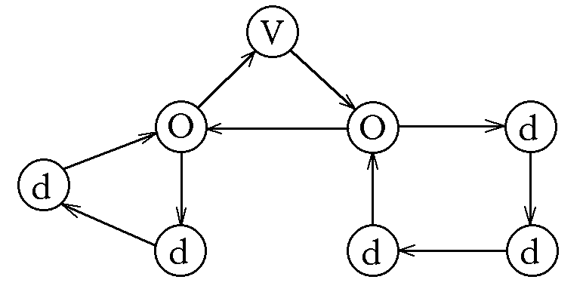
Adatmodellek
1. Hierarchikus modell: a rekordok fastruktúrába rendezettek
(pl. vállalat, főosztályok, osztályok, dolgozók).
2. Hálós modell (1961): a rekordok pointerekkel kapcsolódnak egymáshoz (set, szülő, gyermek).

Slide 14
3. Relációs modell (1970): mindent kétdimenziós táblázatokkal ír le, nincsenek pointerek.
RDBMS = Relational DBMS.
Szabványos leíró/lekérdező nyelv: SQL.
4. Objektumorientált modell (1990-es évek).
Az OO programozás elveinek alkalmazása.
OODBMS = Object Oriented DBMS.
Leíró nyelv: ODL, lekérdező nyelv: OQL.
5. Objektum-relációs modell. A relációs modell bővítése objektumorientált lehetőségekkel.
ORDBMS = Object-Relational DBMS.
Leíró/lekérdező nyelv: SQL3 szabvány.

Slide 15
Az egyed-kapcsolat modell
(E-K modell, Entity-Relationship Model, E-R model)
Egyed (entitás, entity): pl. könyv
Egyedtípus: pl. a könyv, mint fogalom
Egyedpéldány: pl. egy adott könyv
Egyedhalmaz: pl. a könyvtár összes könyve
Mit tekintünk egyednek?
Pl. könyvpéldány vagy könyvkiadás? Pl. kurzus=?

Slide 16
Tulajdonság (attribútum): pl. szerző
Az egyed egy jellemzője.
Tulajdonságtípus: pl. a szerző, mint fogalom
Tulajdonságpéldány: pl. Jókai
Tulajdonsághalmaz: pl. szerzők összessége
Kulcs: olyan (minimális) attribútumhalmaz, amely már egyértelműen meghatározza az egyedet. Jele: aláhúzás, pl. könyvszám

Slide 17
Kapcsolat (relationship): pl. kölcsönzés
Egyedek közötti kapcsolat (például a kölcsönzés:
könyv és olvasó közötti kapcsolat).
Kapcsolattípus: pl. a kölcsönzés, mint fogalom
Kapcsolatpéldány: pl. X olvasó kiveszi Y könyvet
Kapcsolathalmaz: pl. kölcsönzések összessége

Slide 18
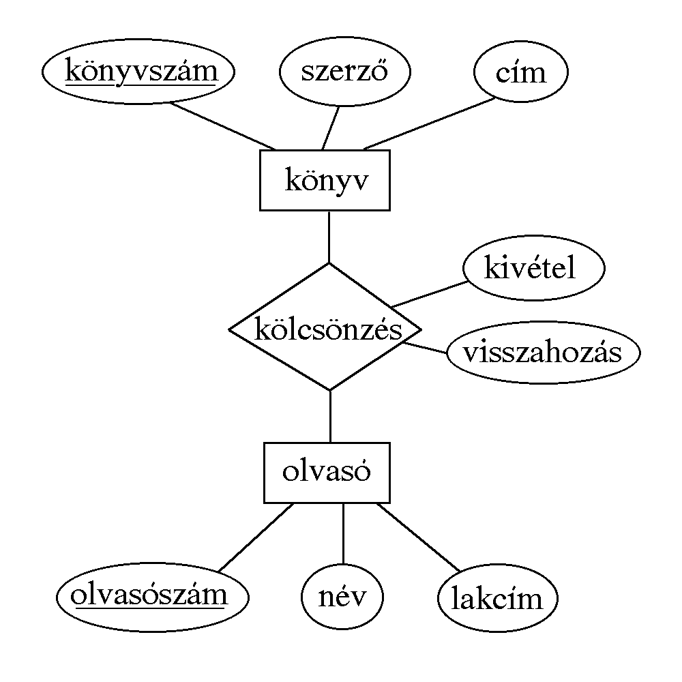

Slide 19

Kapcsolatok típusai
Bináris kapcsolat: két egyed között
1 : 1 N : 1 N : M
Sokágú kapcsolat: kettőnél több egyed között

Slide 20
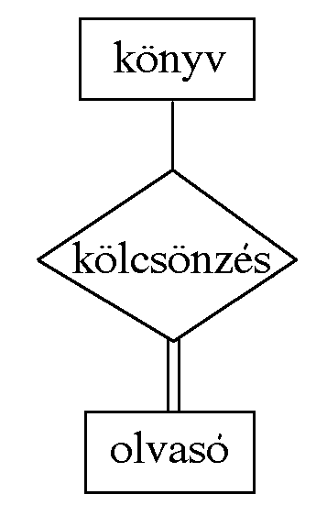
Egyedtípus teljesen részt vesz a kapcsolatban:

Slide 21
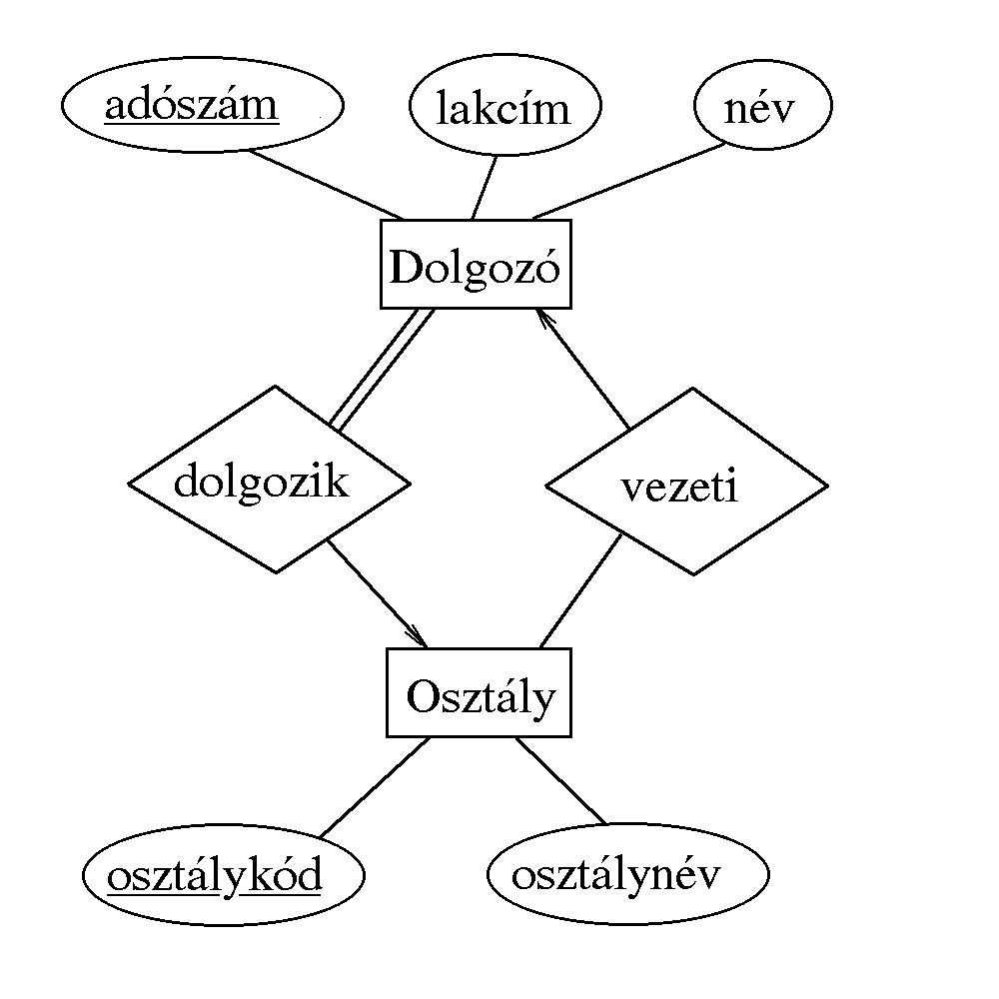

Slide 22
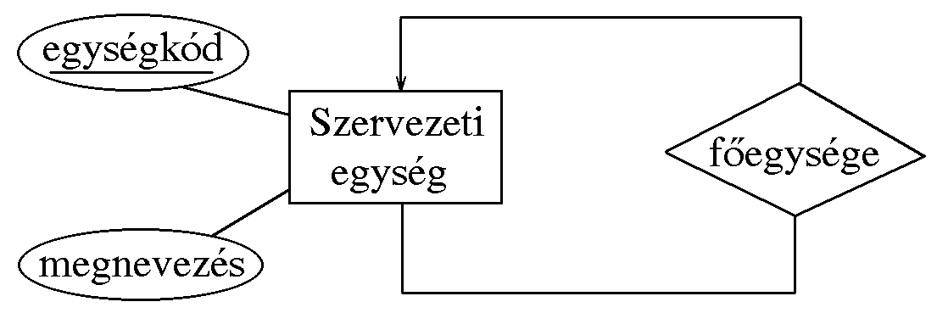
Példa önmagával kapcsolódó entitásra
(szervezeti hierarchia)

Slide 23
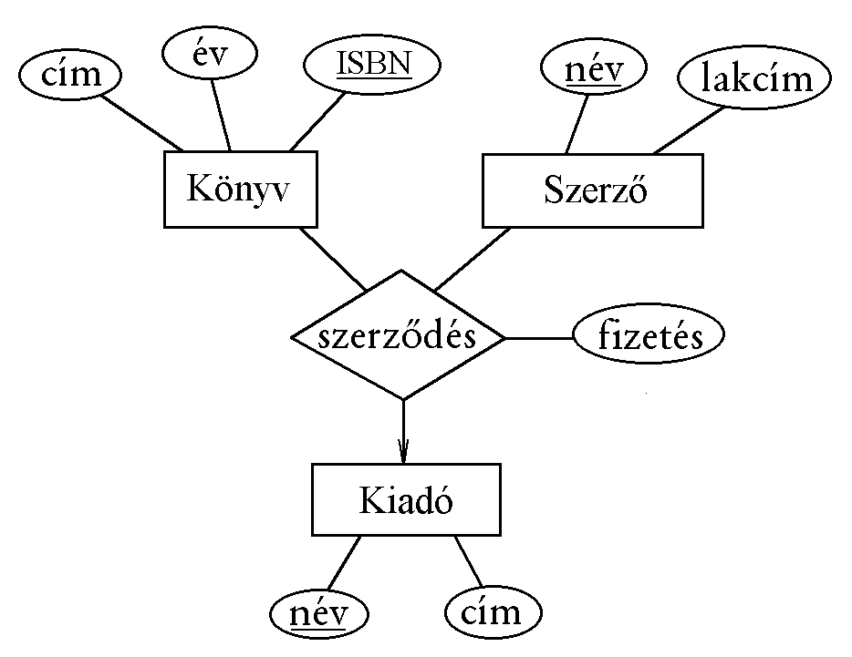
Példa sokágú kapcsolatra

Slide 24
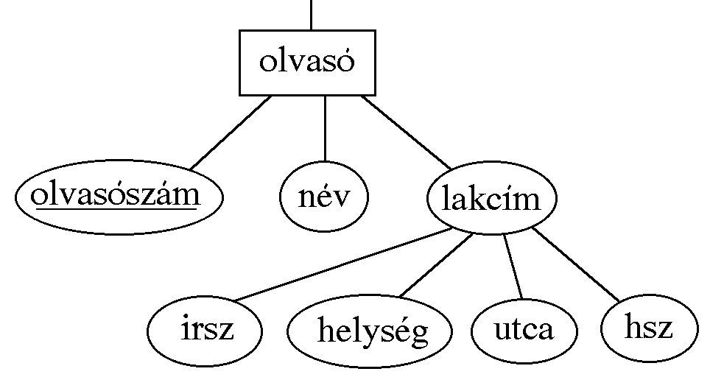
Példa összetett attribútumra

Slide 25
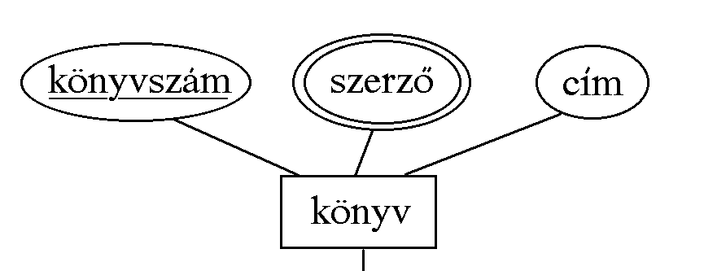
Példa többértékű attribútumra

Slide 26
Gyenge entitások (gyenge egyedek)
Gyenge entitás: az attribútumai nem határozzák meg egyértelműen.
Jele: kettős téglalap
Meghatározó kapcsolat: gyenge entitást határoz meg.
Jele: kettős rombusz

Slide 27
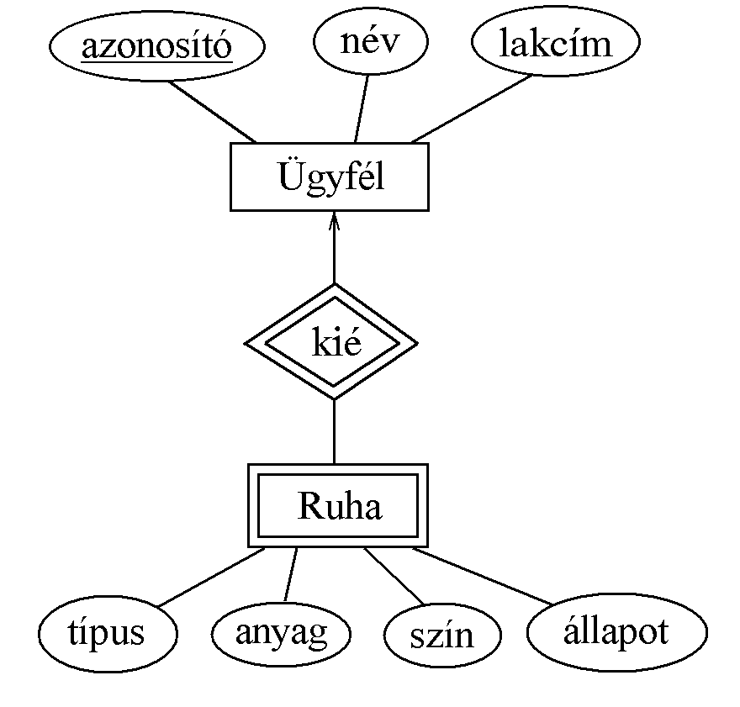
Példa gyenge entitásra - 1

Slide 28
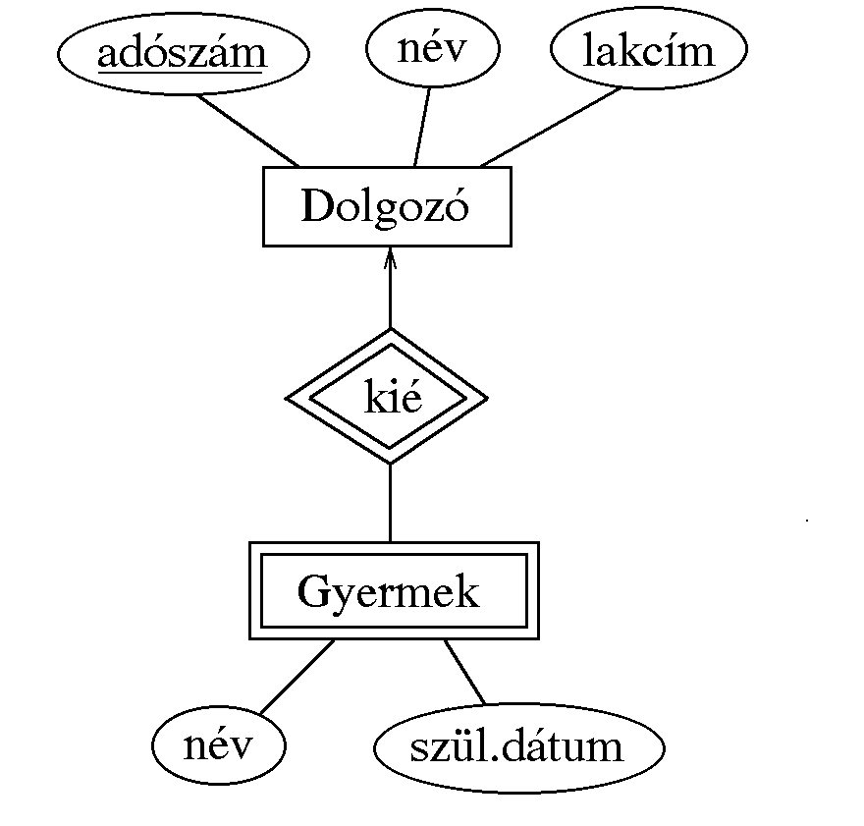
Példa gyenge entitásra - 2

Slide 29
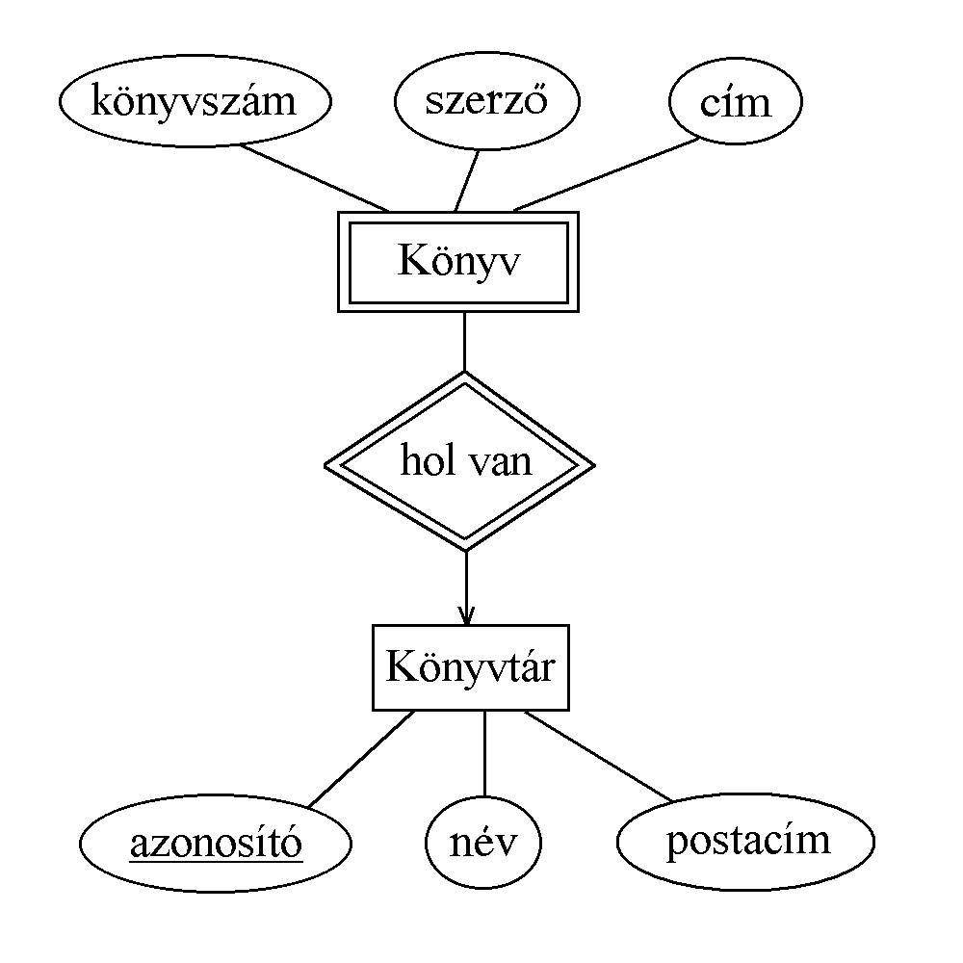
Példa gyenge entitásra - 3

Slide 30
Sokágú kapcsolat helyettesítése gyenge entitással

Slide 31
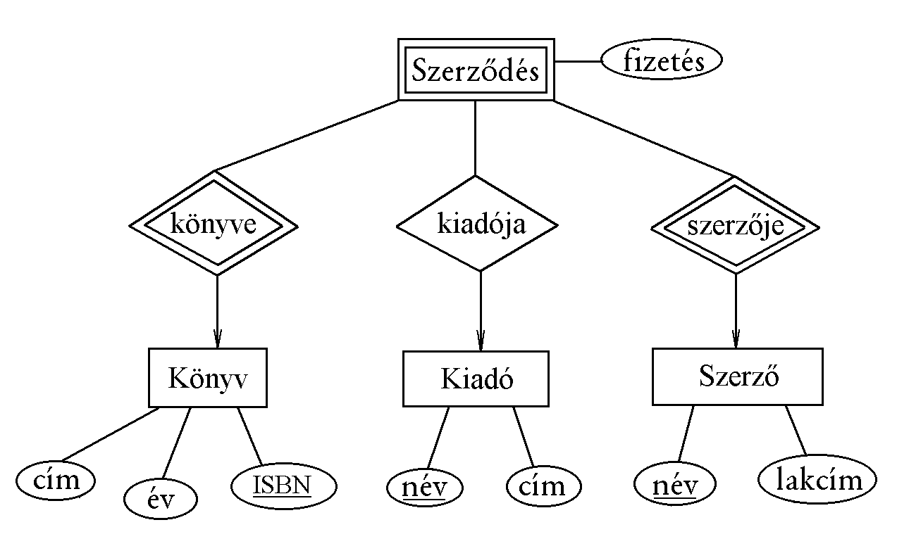
Sokágú kapcsolat helyettesítése gyenge entitással

Slide 32
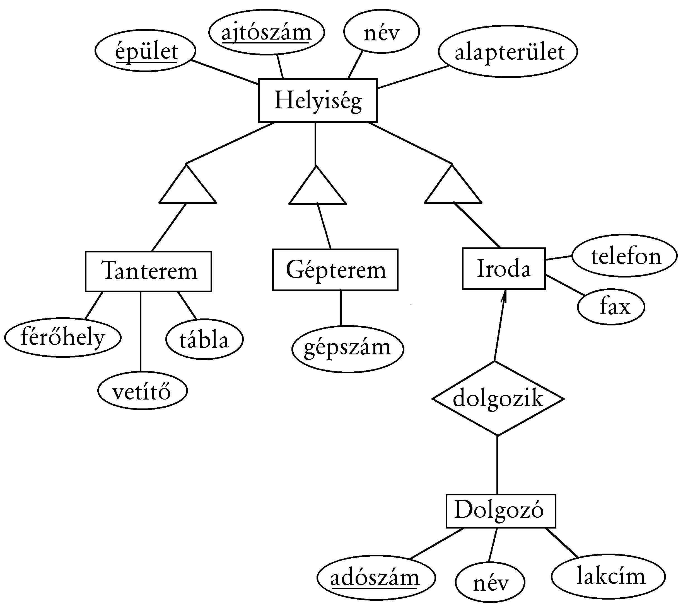
Példa specializáló kapcsolatra

Slide 33
A relációs adatmodell
Definiálása: E. F. Codd, 1970.
Elterjedése: 1980-tól
Lényege: egyedeket, tulajdonságokat és kapcsolatokat egyaránt adattáblákkal ír le.
Adattábla (vagy egyszerűen csak tábla):
sorokból és oszlopokból áll.
Egy sora: rekord, amely annyi mezőből áll,
ahány oszlopa van a táblának.

Slide 34
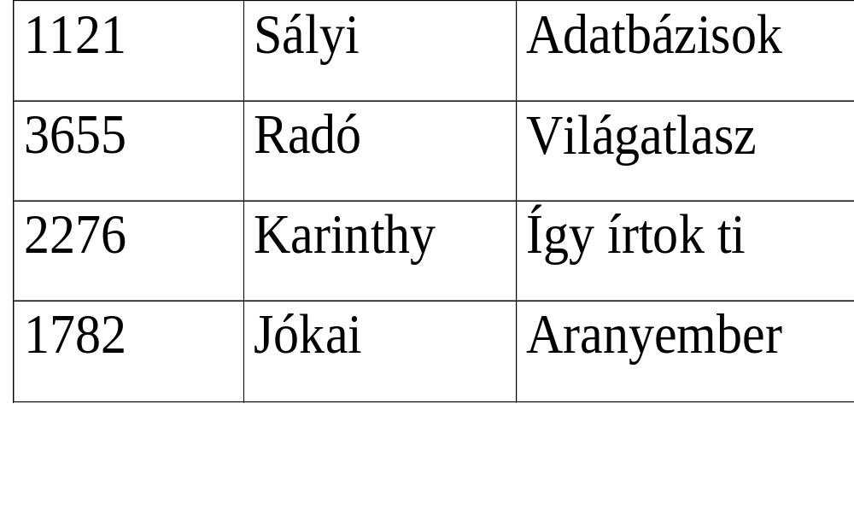
Példa adattáblára: könyvek nyilvántartása

Slide 35
Attribútum: egy tulajdonság, amelyhez név és értéktartomány tartozik.
Jelölés: a Z attribútum értéktartománya dom(Z).
Példa: könyvszám.
Értéktartomány megadása: típus, hossz,
esetleg korlátozó feltételek.
Példa: dom(könyvszám) = 4-jegyű decimális számok halmaza, ahol az első jegy 1-től 6-ig változhat, és a könyvet tartalmazó polcot azonosítja.
A relációs modellben az értéktartomány csak atomi értékekből állhat!

Slide 36
Relációséma: egy attribútumhalmaz, amelyhez név tartozik.
Példa: Könyv (könyvszám, szerző, cím)
dom(könyvszám) = 4-jegyű decimális számok halmaza, ahol 1000 < könyvszám < 7000.
dom(szerző) = 20 karakteres stringek halmaza.
dom(cím) = max. 80 hosszú stringek halmaza.
Jelölések: R(A₁,...,A_{n}).
R(A), ahol A = {A₁,...,A_{n}}.
R.A₁ az R séma A₁ attribútuma.

Slide 37
Reláció, vagy adattábla az R(A₁,...,A_{n}) relációs séma felett: T ⊆ dom(A₁) x ... x dom(A_{n}).
T elemei (a₁,...,a_{n}) alakúak, ahol a_{i} ∈ dom(A_{i}) (i=1,..., n).
Példa: a Könyv (könyvszám, szerző, cím)
relációséma feletti adattábla:
T ⊆ dom(könyvszám) x dom(szerző) x dom(cím):

Slide 38
Miért hívják relációnak az adattáblát?
Magyarázat: a matematikai relációfogalom
Z: természetes számok halmaza
Z x Z: az összes (a, b) párok halmaza
Relációjel: pl. <
A "kisebb" reláció definíciója:
K ⊆ Z x Z, ahol K azon (a, b) párok halmaza, amelyekre a < b.
Példa: (2, 3) ∈ K, de (5, 2) ∉ K
Általánosítás: K ⊆ A x B x C, ahol K azon (a, b, c) hármasok halmaza, amelyekre valamilyen feltétel teljesül.

Slide 39
Megjegyzések
Az adattábla sorok halmaza, ezért a relációs modellben a tábla minden sora különböző, és a soroknak nincs kitüntetett sorrendje.
Elvileg a tábla oszlopainak sincs kitüntetett sorrendje. Ehhez módosított definíció:
D = dom(A₁) U ... U dom(A_{n}),
T = {t₁,...,t_{k}}, ahol t_{i}: A → D úgy, hogy
t_{i} ( A_{j}) ∈ dom( A_{j}) minden j-re.
Az RDBMS-ek általában megengednek azonos sorokat is, és a soroknak ill. oszlopoknak szükségképpen van egy tárolási sorrendje.

Slide 40
Elnevezések
Relációséma: a tábla felépítési sémája.
Reláció vagy adattábla vagy tábla:
az adatokat tartalmazza.
Sor, oszlop.
Rekord: a tábla egy sora.
Mező: a séma egy attribútuma, vagy
egy bejegyzés a táblába.
NULL: definiálatlan mezőérték.
Relációs adatbázis: táblák együttese.

Slide 41
Könyvtári adatbázis
    Relációsémák:
Könyv (könyvszám, szerző, cím, olvasószám, kivétel)
Olvasó (olvasószám, név, lakcím)
A sémák között a közös attribútum (olvasószám)
biztosítja a kapcsolatot.

Slide 42
    A KÖNYV adattábla:
k.szám szerző cím olvasószám kivétel
1121 Sályi Adatbázisok
3655 Radó Világatlasz 122 2006.07.12
2276 Karinthy Így írtok ti
1782 Jókai Aranyember 355 2006.09.23
    Az OLVASÓ adattábla:
olvasószám név lakcím
122 Kiss István Szeged, Virág u. 10.
612 Nagy Ágnes Szentes, Petőfi út 38.
355 Tóth András Budapest, Jég u. 3.

Slide 43
Kulcsok
Szuperkulcs (superkey): olyan attribútumhalmaz, amely egyértelműen azonosítja a tábla sorait.
Pontosabban:
Egy R(A) relációsémában K (⊆ A) szuperkulcs, ha bármely R feletti T tábla bármely két sora K-n különbözik.
Formálisan: bármely t_{i} ∈ T és t_{j} ∈ T esetén
t_{i} ≠ t_{j} => t_{i}(K) ≠ t_{j}(K).

Slide 44
Kulcs (key):
K (⊆ A) kulcs, ha minimális szuperkulcs, vagyis egyetlen valódi részhalmaza sem szuperkulcs.
Példák: a Könyv(könyvszám, szerző, cím) sémában
{könyvszám} szuperkulcs és kulcs is,
{könyvszám, szerző} szuperkulcs de nem kulcs,
{szerző} nem szuperkulcs (és nem kulcs),
{szerző, cím} nem szuperkulcs (és nem kulcs).

Slide 45
Egyszerű kulcs: ha egyetlen attribútumból áll.
Összetett kulcs: ha több attribútumból áll.
Példák:
Könyvtárban:
Könyv (könyvszám, szerző, cím)
Egyszerű kulcs: {könyvszám}
Könyvesboltban:
Könyv (ISBN, szerző, cím, kiadásiév, kiadó, példány)
Egyszerű kulcs: {ISBN}
Összetett kulcs: {szerző, cím, kiadásiév}

Slide 46
Megjegyzések
A teljes A attribútumhalmaz mindig szuperkulcs.
A kulcs valójában egy feltétel előírása a relációsémára.
A kulcs a séma tulajdonsága, nem a tábláé.
Egy sémában több kulcs lehet.

Slide 47
Elsődleges kulcs (primary key):
Ha csak egy kulcs van, az lesz az elsődleges kulcs.
Ha több kulcs van, egyet önkényesen kiválasztunk.
Jele: aláhúzás.
Példák:
Könyv (ISBN, szerző, cím, kiadásiév, kiadó, példány)
Kulcsok: {ISBN}, {szerző, cím, kiadásiév}
Elsődleges kulcs: {ISBN}
Fuvar (gkvez, rendszám, indul, érkezik)
Kulcsok: {gkvez, indul}, {gkvez, érkezik},
{rendszám, indul}, {rendszám, érkezik}.
Elsődleges kulcs: {rendszám, indul}

Slide 48
Fontos különbség:
Relációs modell: a tábla minden sora különböző, ezért mindig van kulcs.
Konkrét RDBMS: ha azonos sorokat is megengedünk, akkor nincs kulcs!
Példa: Vásárlás (dátum, terméknév, mennyiség)
2011.09.04. banán 4.0
2011.09.05. alma 3.0
2011.09.05. szilva 1.5
2011.09.05. alma 3.0
Itt megengedhető, hogy ne legyen kulcs.

Slide 49
Külső kulcs (idegen kulcs, foreign key):
Egy relációséma attribútumainak valamely részhalmaza külső kulcs, ha egy másik séma elsődleges kulcsára hivatkozik.
Jelölés: dőlt betű, vagy a hivatkozott kulcsra mutató nyíl.
A külső kulcs értéke a hivatkozott táblában előforduló kulcsérték vagy NULL lehet. (Hivatkozási integritás)

Slide 50
    A KÖNYV adattábla:
k.szám szerző cím olvasószám kivétel
1121 Sályi Adatbázisok
3655 Radó Világatlasz 122 2010.07.12
2276 Karinthy Így írtok ti
1782 Jókai Aranyember 355 2010.09.23
    Az OLVASÓ adattábla:
olvasószám név lakcím
122 Kiss István Szeged, Virág u. 10.
612 Nagy Ágnes Szentes, Petőfi út 38.
355 Tóth András Budapest, Jég u. 3.

Slide 51
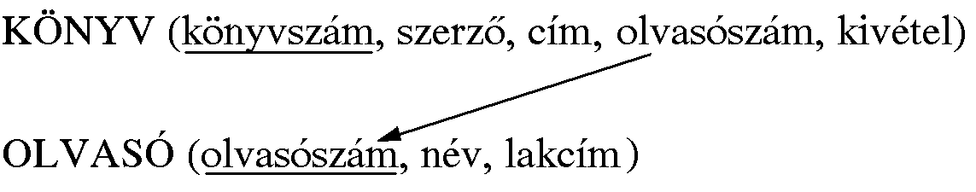
    Példa:
KÖNYV (könyvszám, szerző, cím, olvasószám, kivétel)
OLVASÓ (olvasószám, név, lakcím)
Megjegyzés: A külső kulcs valójában egy feltétel előírása a relációsémákra.

Slide 52
Relációs adatbázis séma
relációsémák + kulcs feltételek
(elsődleges kulcsok, külső kulcsok)
Példa: egészségügyi adatbázis
Beteg (betegId, betegnév, lakcím)
Orvos (orvosId, orvosnév, osztály, kórház)
Kezelés (kezelésId, megnevezés, kategória)
Ellátás (betegId, orvosId, kezelésId, dátum, költség)

Slide 53
Egy valós példa: helyiség nyilvántartás
Ingatlan (inszam, megnev)
Telek (inszam, sorszam, cim, jelleg, hrsz, tullap, tulajd, tulcim, tulhanyad, kezelo, kezcim, kezhanyad, berlo, bercim, berhanyad, megjegyzes)
Epulet (inszam, sorszam, epulet, epnev, vedett, rendelt, terulet, szintszam, nszter, bszter, nterfogat, terfogat, epitev, rekonev, felujev, felujkts, ertek, rajznev, fh, megjegyzes)
Szint (epulet, szint, sznev, rajzjel)
Helyiseg (epulet, szint, szam, hnev, funkod, belmag, term2, legm3, fh, egyseg, megjegyzes)
Funkcio (id, megnev, foegys, val, alnum, flg, nflg)
Egyseg (id, megnev, foegys, tipus, alnum, flg, nflg)
Tipus (tipus, megnev)

Slide 54
Megjegyzések a valós példához
A feladatot a megrendelő specifikálja
(például egy ingatlanhoz több telek tartozhat).
Egyes tábláknál sok attribútum.
Különböző táblák azonos nevű attribútumokat tartalmazhatnak (például Funkcio, Egyseg).
Külső kulcs neve eltérhet a hivatkozott kulcstól (például Helyiseg.funkod → Funkcio.id).
Ékezetes betűk kerülendők.

Slide 55
Indexelés
Index: kiegészítő adatstruktúra. Célja:
rendezés,
keresések gyorsítása (pl. külső kulcs).
Indexkulcs: valamely L ⊆ A attribútumhalmaz. Megegyezhet a tényleges kulccsal, de bármi más is lehet.
„Indextábla”: Index (indexkulcs, rekordsorszám)

Slide 56
    A KÖNYV adattábla
k.szám szerző cím olvasószám kivétel
1121 Sályi Adatbázisok
2276 Karinthy Így írtok ti
3655 Radó Világatlasz 122 2006.07.12
1782 Jókai Aranyember 355 2006.09.23
Szerző szerinti index Cím szerinti index
Szerző Sorszám Cím Sorszám
Jókai 4 Adatbázisok 1
Karinthy 2 Aranyember 4
Radó 3 Így írtok ti 2
Sályi 1 Világatlasz 3

Slide 57
Indexek használata - 1
    Az indextáblákat általában B-fa struktúraként
    valósítják meg (B = balanced):
    Minden művelet után kiegyensúlyozott.
    Egy csomópont = egy lemezblokk.
    Egy csomópontnak akár 50-100 leszármazottja lehet.
    A keresés ritkán mélyebb 3 szintnél
    (gyakorlatilag konstans keresési idő).
    Gyökér a memóriában.

Slide 58
Indexek használata - 2
    Index létrehozása: minden rekordhoz
    (indexkulcs, rekordsorszám) létrehozása, fára fűzése.
    Adott indexkulcsú rekord keresése: logaritmikus időben. (A gyakorlatban max. 3 szint.)
    Rendezett listázás: B-fa bejárása, lineáris időben.
    Új rekord felvétele a tábla végére, index beszúrás a
    B-fába.
    Rekord törlés: táblából logikailag, B-fában ténylegesen.
    Egy táblához egyszerre több index használható.

Slide 59
E-K modellből relációs modell
Egyedek (gyenge egyedek) leképezése
Attribútumok (összetett, többértékű) leképezése
Kapcsolatok leképezése
Specializáló kapcsolatok leképezése

Slide 60
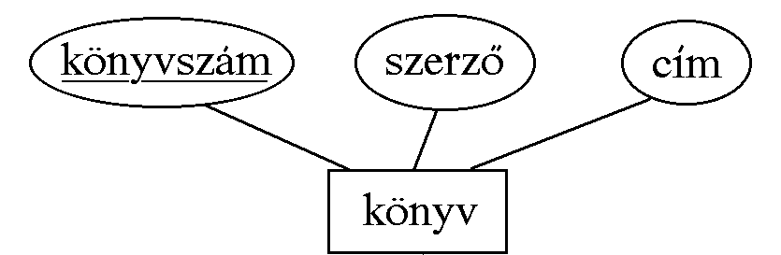
Egyedek leképezése
Könyv (könyvszám, szerző, cím)
Szabály: a relációséma neve az egyed neve, attribútumai az egyed attribútumai, elsődleges kulcsa az egyed kulcs-attribútuma(i).
Megfeleltetés: egyedtípus → relációséma,
egyedpéldány → tábla egy sora, egyedhalmaz → teljes tábla.
Attribútumok értéktartománya meghatározandó!
Kulcs-feltétel ellenőrzendő! Van-e több kulcs?

Slide 62
Könyv (könyvszám, szerző, cím)
Olvasó (olvasószám, név, lakcím)
    A KÖNYV adattábla:
könyvszám szerző cím
1121 Sályi Adatbázisok
3655 Radó Világatlasz
2276 Karinthy Így írtok ti
1782 Jókai Aranyember
    Az OLVASÓ adattábla:
olvasószám név lakcím
122 Kiss István Szeged, Virág u. 10.
612 Nagy Ágnes Szentes, Petőfi út 38.
355 Tóth András Budapest, Jég u. 3.

Slide 63
Gyenge egyedek leképezése - 1
Szabály: a gyenge egyed relációsémáját bővíteni kell a meghatározó kapcsolat(ok)ban szereplő egyed(ek) kulcsával.
Könyvtár (azonosító, név, postacím)
Könyv (könyvszám, szerző, cím, könyvtárazon)

Slide 64
Gyenge egyedek leképezése - 2
Dolgozó (adószám, név, lakcím)
Gyermek (név, szüldátum, szülőadószám)

Slide 65
Gyenge egyedek leképezése - 3
Ügyfél (azonosító, név, lakcím)
Ruha (típus, anyag, szín, állapot, ügyfélazonosító)

Slide 66
Megjegyzés a ruhatisztító példához
A gyakorlatban inkább így kellene megoldani:
Ügyfél (azonosító, név, lakcím)
Rendelés (id, ügyfélazon, dátum)
Ruha (típus, anyag, szín, állapot, rendelésId, sorszám, ár)

Slide 67
Gyenge egyedek leképezése - 4
Szerződés (fizetés, ISBN, szerzőnév)

Slide 68
Összetett attribútumok leképezése
Szabály: az összetett attribútumot a komponenseivel helyettesítjük.
Olvasó (olvasószám, név, lakcím)
Olvasó (olvasószám, név, irsz, helység, utca, hsz)

Slide 69
Többértékű attribútumok leképezése - 1
Példa: Többszerzős könyvek
1. megoldás: Hosszú string
Könyv (könyvszám, szerző, cím)
Könyvszám Szerző Cím
1121 Sályi, Szelezsán Adatbázisok
3655 Radó Világatlasz
2276 Karinthy Így írtok ti
1782 Jókai Aranyember

Slide 70
Többértékű attribútumok leképezése - 2
2. megoldás: Sorok többszörözése (nem szerencsés)
Könyv (könyvszám, szerző, cím)
Könyvszám Szerző Cím
1121 Sályi Adatbázisok
1121 Szelezsán Adatbázisok
3655 Radó Világatlasz
2276 Karinthy Így írtok ti
1782 Jókai Aranyember

Slide 71
Többértékű attribútumok leképezése - 3
3. megoldás: Új tábla felvétele
Könyv (könyvszám, cím)
Szerző (könyvszám, szerző)
Könyvszám Cím Könyvszám Szerző
1121 Adatbázisok 1121 Sályi
3655 Világatlasz 1121 Szelezsán
2276 Így írtok ti 3655 Radó
1782 Aranyember 2276 Karinthy
1782 Jókai

Slide 72
Többértékű attribútumok leképezése - 4
4. megoldás: Új tábla felvétele sorszámmal
Könyv (könyvszám, cím)
Szerző (könyvszám, sorszám, szerző)
Kszám Cím Kszám Sorszám Szerző
1121 Adatbázisok 1121 1 Sályi
3655 Világatlasz 1121 2 Szelezsán
2276 Így írtok ti 3655 1 Radó
1782 Aranyember 2276 1 Karinthy
1782 1 Jókai

Slide 73
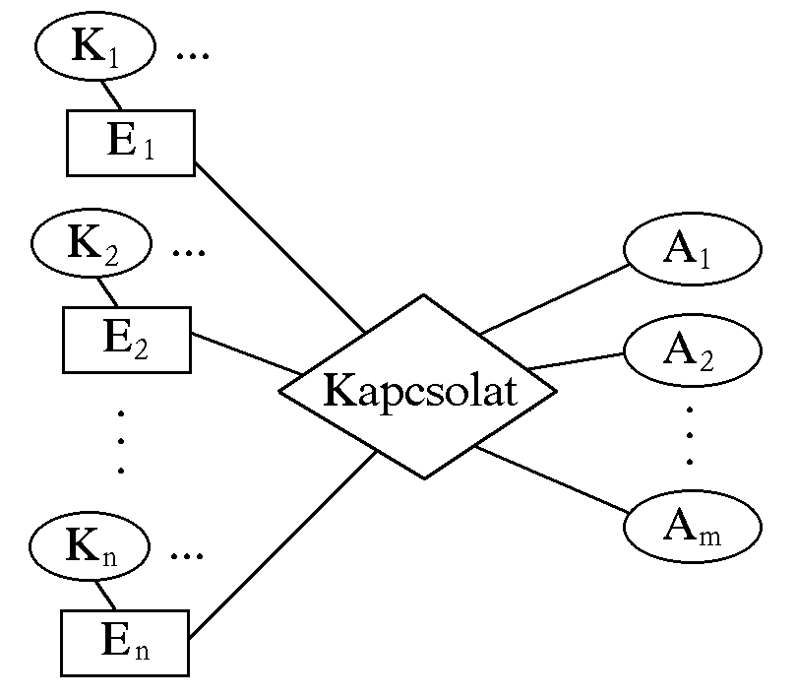
Kapcsolatok leképezése
1. Új séma felvétele: Kapcsolat(K₁,…, K_{n}, A₁,…, A_{m})
2. Ha az új séma kulcsa megegyezik valamelyik
E_{i} kulcsával, akkor azzal összevonható.

Slide 74
A könyvtári nyilvántartás leképezése - 1
Könyv (könyvszám, szerző, cím)
Olvasó (olvasószám, név, lakcím)
Kölcsönzés (könyvszám, olvasószám, kivétel, vissza)

Slide 75
A könyvtári nyilvántartás leképezése - 2
1:1 kapcsolat esetén (1. változat):
Könyv (könyvszám, szerző, cím)
Olvasó (olvasószám, név, lakcím)
Kölcsönzés (könyvszám, olvasószám, kivétel [, vissza])
Összevonás:
Könyv (könyvszám, szerző, cím, olvasószám, kivétel)
Olvasó (olvasószám, név, lakcím)

Slide 76
    1:1 kapcsolat (1. változat) esetén:
    A KÖNYV adattábla:
k.szám szerző cím olvasószám kivétel
1121 Sályi Adatbázisok
3655 Radó Világatlasz 122 2006.07.12
2276 Karinthy Így írtok ti
1782 Jókai Aranyember 355 2006.09.23
    Az OLVASÓ adattábla:
olvasószám név lakcím
122 Kiss István Szeged, Virág u. 10.
612 Nagy Ágnes Szentes, Petőfi út 38.
355 Tóth András Budapest, Jég u. 3.

Slide 77
A könyvtári nyilvántartás leképezése - 3
1:1 kapcsolat esetén (2. változat):
Könyv (könyvszám, szerző, cím)
Olvasó (olvasószám, név, lakcím)
Kölcsönzés (könyvszám, olvasószám, kivétel)
Összevonás:
Könyv (könyvszám, szerző, cím)
Olvasó (olvasószám, név, lakcím, könyvszám, kivétel)

Slide 78
    1:1 kapcsolat (2. változat) esetén:
    A KÖNYV adattábla:
k.szám szerző cím
1121 Sályi Adatbázisok
3655 Radó Világatlasz
2276 Karinthy Így írtok ti
1782 Jókai Aranyember
    Az OLVASÓ adattábla:
olvasószám név lakcím k.szám kivétel
122 Kiss István Szeged... 3655 2006.07.12
612 Nagy Ágnes Szentes...
355 Tóth András Budapest... 1782 2006.09.23

Slide 79
A könyvtári nyilvántartás leképezése - 4
1:N kapcsolat esetén:
Könyv (könyvszám, szerző, cím)
Olvasó (olvasószám, név, lakcím)
Kölcsönzés (könyvszám, olvasószám, kivétel)
Összevonás:
Könyv (könyvszám, szerző, cím, olvasószám, kivétel)
Olvasó (olvasószám, név, lakcím)

Slide 80
    A könyvtári nyilvántartás leképezése – 5
    1:N kapcsolat esetén:
    A KÖNYV adattábla:
k.szám szerző cím olvasószám kivétel
1121 Sályi Adatbázisok 355 2008.11.02
3655 Radó Világatlasz 122 2006.07.12
2276 Karinthy Így írtok ti
1782 Jókai Aranyember 355 2006.09.23
    Az OLVASÓ adattábla:
olvasószám név lakcím
122 Kiss István Szeged, Virág u. 10.
612 Nagy Ágnes Szentes, Petőfi út 38.
355 Tóth András Budapest, Jég u. 3.

Slide 81
A könyvtári nyilvántartás leképezése - 6
N:M kapcsolat esetén:
Könyv (könyvszám, szerző, cím)
Olvasó (olvasószám, név, lakcím)
Kölcsönzés (könyvszám, olvasószám, kivétel, vissza)
Megjegyzések:
{könyvszám, olvasószám} nem kulcs.
{könyvszám, olvasószám, kivétel} kulcs lehet.
{könyvszám, kivétel} is elég lehet.
Az is lehet, hogy nincs kulcs.
Bármit, választunk, összevonás nem lehetséges.

Slide 82
    A könyvtári nyilvántartás leképezése – 7
    N:M kapcsolat esetén:
    A KÖNYV adattábla:
k.szám szerző cím
1121 Sályi Adatbázisok
3655 Radó Világatlasz
2276 Karinthy Így írtok ti
1782 Jókai Aranyember
    Az OLVASÓ adattábla:
olvasószám név lakcím
122 Kiss István Szeged, Virág u. 10.
612 Nagy Ágnes Szentes, Petőfi út 38.
355 Tóth András Budapest, Jég u. 3.
A KÖLCSÖNZÉS tábla:
k.szám o.szám kivétel vissza
1121 612 03.11.14 04.01.03
1121 122 05.02.22 05.04.17
1121 355 08.11.02
3655 122 06.07.12
2276 612 04.03.16 04.04.02
1782 355 06.09.23

Slide 83
Bináris kapcsolatok leképezési szabálya
Összefoglalás
1:1 kapcsolat esetén a kapcsolat sémája bármelyik egyed sémájába beolvasztható.
1:N kapcsolat esetén a kapcsolat sémája az N oldali egyed sémájába beolvasztható.
N:M kapcsolat esetén a kapcsolat sémája egyik egyed sémájába sem olvasztható be.

Slide 84
A könyvtári nyilvántartás leképezése
Kombinált megoldás
Aktuális kölcsönzések: 1:N kapcsolat
Régi kölcsönzések: N:M kapcsolat
Könyv (könyvszám, szerző, cím)
Olvasó (olvasószám, név, lakcím)
AktuálisKölcsönzés (könyvszám, olvasószám, kivétel [, vissza])
RégiKölcsönzés (könyvszám, olvasószám, kivétel, vissza)
Könyv (könyvszám, szerző, cím, olvasószám, kivétel [, vissza])
Olvasó (olvasószám, név, lakcím)
Kölcsönzés (könyvszám, olvasószám, kivétel, vissza)

Slide 85
Példa: dolgozók nyilvántartása -1

Slide 86
Példa: dolgozók nyilvántartása -2
Dolgozó (adószám, név, lakcím)
Osztály (osztálykód, osztálynév)
Dolgozik (adószám, osztálykód)
Vezeti (adószám, osztálykód)
Összevonás:
Dolgozó (adószám, név, lakcím, osztálykód)
Osztály (osztálykód, osztálynév, vezAdószám)

Slide 87
Példa: önmagával kapcsolódó egyed leképezése
Egység (egységkód, megnevezés)
Főegysége (alegységkód, főegységkód)
Összevonás:
Egység (egységkód, megnevezés, főegységkód)

Slide 88
Sokágú kapcsolat leképezése - 1

Slide 89
Sokágú kapcsolat leképezése - 2
Könyv (cím, év, ISBN)
Szerző (név, lakcím)
Kiadó (név, cím)
Szerződés (ISBN, szerzőnév, kiadónév, fizetés)

Slide 90
Könyv (cím, év, ISBN), Szerző (név, lakcím), Kiadó (név, cím)
Szerződés (ISBN, szerzőnév, fizetés)
Kiadója (ISBN, szerzőnév, kiadónév)
Beolvasztás: Szerződés (ISBN, szerzőnév, kiadónév, fizetés)

Slide 91
Specializáló kapcsolatok leképezése -1

Slide 92
Specializáló kapcsolatok leképezése - 2
1. megoldás: Minden altípushoz külön tábla felvétele, egy egyed csak egy táblában szerepel:
Helyiség (épület, ajtószám, név, alapterület)
Tanterem (épület, ajtószám, név, alapterület,
férőhely, tábla, vetítő)
Gépterem (épület, ajtószám, név, alapterület, gépszám)
Iroda (épület, ajtószám, név, alapterület, telefon, fax)
Dolgozó (adószám, név, lakcím, épület, ajtószám)

Slide 93
Specializáló kapcsolatok leképezése - 3
2. megoldás: Minden altípushoz külön tábla felvétele, egy egyed több táblában is szerepelhet:
Helyiség (épület, ajtószám, név, alapterület)
Tanterem (épület, ajtószám, férőhely, tábla, vetítő)
Gépterem (épület, ajtószám, gépszám)
Iroda (épület, ajtószám, telefon, fax)
Dolgozó (adószám, név, lakcím, épület, ajtószám)

Slide 94
Specializáló kapcsolatok leképezése - 4
3. megoldás: Egy közös tábla felvétele:
Helyiség (épület, ajtószám, név, alapterület, férőhely, tábla, vetítő, gépszám, telefon, fax)
Dolgozó (adószám, név, lakcím, épület, ajtószám)

Slide 95
Specializáló kapcsolatok leképezése - 5
4. megoldás: Egy közös tábla felvétele típusjelzéssel:
Helyiség (épület, ajtószám, név, alapterület, típus, férőhely, tábla, vetítő, gépszám, telefon, fax)
Dolgozó (adószám, név, lakcím, épület, ajtószám)
Típus lehet:
kódszám: 1 = tanterem, 2 = gépterem, 3 = iroda
bitmaszk: 100 = tanterem, 010 = gépterem, 001 = iroda

Slide 96
Relációs algebra
Relációs algebra: adattáblákon végzett matematikai műveletek rendszere.
Az adatbázisok lekérdezésének elméleti alapját képezi (v.ö. SQL nyelv).

Slide 97
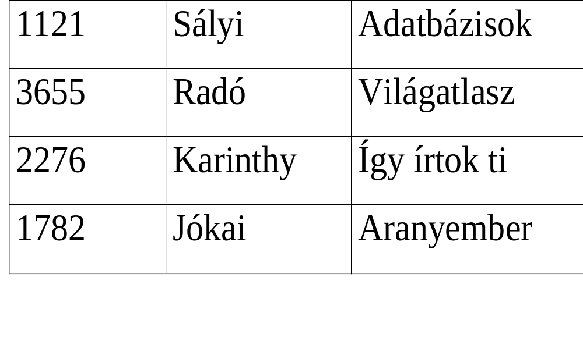
Ismétlés
Reláció, vagy adattábla az R(A₁,...,A_{n}) relációs séma felett:
T ⊆ dom(A₁) x ... x dom(A_{n}).
Példa: a Könyv (könyvszám, szerző, cím)
relációséma feletti adattábla:
T ⊆ dom(könyvszám) x dom(szerző) x dom(cím):
Az adattáblát sorok halmazának tekintjük.
A tábla minden sora különböző.

Slide 98
Redukciós műveletek
Projekció (vetítés): oszlopok kiválasztása
Jelölés: π_{attribútumlista}(tábla)
Példa: Könyv π_{szerző,cím}(Könyv)
K.szám Szerző Cím Szerző Cím
1121 Sályi Adatbázisok Sályi Adatbázisok
3655 Radó Világatlasz Radó Világatlasz
2276 Karinthy Így írtok ti Karinthy Így írtok ti
1782 Jókai Aranyember Jókai Aranyember
3140 Karinthy Így írtok ti
Megjegyzés: a sorok száma csökkenhet, ha az attribútumlista nem tartalmazza a kulcsot.

Slide 99
Szelekció (kiválasztás): sorok kiválasztása
Jelölés: σ_{feltétel}(tábla)
Példa: Könyv
K.szám Szerző Cím O.szám Kivétel
1121 Sályi Adatbázisok 355 2006.03.15
3655 Radó Világatlasz 122 2007.07.12
2276 Karinthy Így írtok ti
1782 Jókai Aranyember 355 2006.09.23
σ_{kivétel<2007.01.01}(Könyv)
K.szám Szerző Cím O.szám Kivétel
1121 Sályi Adatbázisok 355 2006.03.15
1782 Jókai Aranyember 355 2006.09.23
A szelekció kommutatív:
σ_{f1}(σ_{f2}(tábla) ) = σ_{f2}(σ_{f1}(tábla) ) = σ _{(f1 AND f2)}(tábla)

Slide 100
Halmazműveletek
Az R₁(A₁,...,A_{n}) és R₂(B₁,...,B_{m}) relációsémák kompatibilisek, ha n = m és dom(A_{i}) = dom(B_{i}) minden i-re.
Példa: két könyvtár állománya:
Könyv1 (szerzőnév, cím), Könyv2 (szerző, könyvcím)
dom(szerzőnév) = dom(szerző)
dom(cím) = dom(könyvcím)
A halmazműveleteket kompatibilis sémák feletti táblákon értelmezzük.

Slide 101
Unió
Könyv1 tábla: Könyv2 tábla:
Sályi Adatbázisok Jókai Aranyember
Jókai Aranyember Karinthy Így írtok ti
Radó Világatlasz
Könyv1 U Könyv2 tábla:
Sályi Adatbázisok
Jókai Aranyember
Radó Világatlasz
Karinthy Így írtok ti
A művelet végrehajtása:
a két tábla egymás után írása,
ismétlődő sorok kiszűrése.

Slide 102
Megjegyzések:
Az unió kommutatív művelet.
Csak kompatibilis táblák unióját lehet képezni.
Példa: Dolgozó (adószám, név, beosztás, fizetés)
Ügyfél (adószám, név, lakcím)
Hibás: Személy = Dolgozó U Ügyfél
Helyes:
Személy = π_{adószám, név}(Dolgozó) U π_{adószám, név}(Ügyfél)

Slide 103
Metszet
Könyv1 tábla: Könyv2 tábla:
Sályi Adatbázisok Jókai Aranyember
Jókai Aranyember Karinthy Így írtok ti
Radó Világatlasz
Könyv1 ∩ Könyv2 tábla:
Jókai Aranyember
Megjegyzések:
A metszet kommutatív művelet.
Csak kompatibilis táblák metszetét lehet képezni.
Példa: π_{adószám, név}(Dolgozó) ∩ π_{adószám, név}(Ügyfél)

Slide 104
Különbség
Könyv1 tábla: Könyv2 tábla:
Sályi Adatbázisok Jókai Aranyember
Jókai Aranyember Karinthy Így írtok ti
Radó Világatlasz
Könyv1 – Könyv2 tábla:
Sályi Adatbázisok
Radó Világatlasz
Megjegyzések:
A különbség nem kommutatív művelet.
Csak kompatibilis táblák különbségét lehet képezni.

Slide 105
Kombinációs műveletek
Descartes-szorzat
Adott: R₁(A₁,..., A_{n}), R₂(B₁,..., B_{m})
T₁ ⊆ dom(A₁) x...x dom(A_{n}),
T₂ ⊆ dom(B₁) x...x dom(B_{m})
Descartes-szorzat: R(A₁,..., A_{n}, B₁,..., B_{m}) séma felett
T ⊆ dom(A₁) x...x dom(A_{n}) x dom(B₁) x...x dom(B_{m}) tábla: T₁ minden sorát párosítjuk T₂ minden sorával.
Jele: T = T₁ x T₂

Slide 106
Példa Descartes-szorzatra:
T₁: A₁ A₂ A₃ T₂: B₁ B₂ T₁xT₂: A₁ A₂ A₃ B₁ B₂
a b c x y a b c x y
b d e y z a b c y z
f c b b d e x y
b d e y z
f c b x y
f c b y z
Tulajdonságok:
Ha T₁ és T₂ sorainak száma r₁ ill. r₂, oszlopainak száma c₁ és c₂,
akkor a T táblában r₁⋅r₂ sor és c₁+c₂ oszlop van.
Ha T = T₁ x T₂, akkor projekcióval visszakaphatók az eredeti táblák: π_{A1,...An}(T) = T₁ és π_{B1,...,Bm}(T) = T₂.

Slide 107
Természetes összekapcsolás (Natural join)
Példa:
Könyv (könyvszám, szerző, cím, olvasószám, kivétel)
Olvasó (olvasószám, név, lakcím)
A kikölcsönzött könyvek listája az olvasók adataival:
Kolv (könyvszám, szerző, cím, olvasószám, kivétel, név, lakcím)
Kolv = Könyv * Olvasó

Slide 108
A természetes összekapcsolás definíciója
A és B attribútumhalmazok, R₁(A) és R₂(B) sémák,
T₁ és T₂ táblák a sémák felett.
X = A ∩ B nem üres.
T₁ és T₂ természetes összekapcsolása egy
R(A U B) feletti T tábla:
T = π_{A U B}(σ_{R1.X=R2.X}(T₁ x T₂) )
Jelölés: T = T₁ * T₂

Slide 109
    Összekapcsolás: kiindulási táblák
    A Könyv tábla:
Kszám Szerző Cím Oszám Kivétel
1121 Sályi Adatbázisok
3655 Radó Világatlasz 122 2004.07.12
2276 Karinthy Így írtok ti
1782 Jókai Aranyember 355 2004.09.23
    Az Olvasó tábla:
Oszám Név Lakcím
122 Kiss István Szeged, Virág u. 10.
612 Nagy Ágnes Szentes, Petőfi út 38.
355 Tóth András Budapest, Jég u. 3.

Slide 110
    Összekapcsolás 1. lépés: Descartes szorzat
Kszám Szerző Cím Oszám Kivétel Oszám Név Lakcím
1121 Sályi Adatbázisok 122 Kiss Szeged...
3655 Radó Világatlasz 122 2004.07.12 122 Kiss Szeged...
2276 Kar. Így írtok ti 122 Kiss Szeged...
1782 Jókai Aranyember 355 2004.09.23 122 Kiss Szeged...
1121 Sályi Adatbázisok 612 Nagy Szentes...
3655 Radó Világatlasz 122 2004.07.12 612 Nagy Szentes...
2276 Kar. Így írtok ti 612 Nagy Szentes...
1782 Jókai Aranyember 355 2004.09.23 612 Nagy Szentes...
1121 Sályi Adatbázisok 355 Tóth Budapest...
3655 Radó Világatlasz 122 2004.07.12 355 Tóth Budapest...
2276 Kar. Így írtok ti 355 Tóth Budapest...
1782 Jókai Aranyember 355 2004.09.23 355 Tóth Budapest...

Slide 111
    Összekapcsolás 2. lépés: Szelekció
Kszám Szerző Cím Oszám Kivétel Oszám Név Lakcím
3655 Radó Világatlasz 122 2004.07.12 122 Kiss Szeged...
1782 Jókai Aranyember 355 2004.09.23 355 Tóth Budapest...
    Összekapcsolás 3. lépés: Projekció
Kszám Szerző Cím Oszám Kivétel Név Lakcím
3655 Radó Világatlasz 122 2004.07.12 Kiss Szeged...
1782 Jókai Aranyember 355 2004.09.23 Tóth Budapest...

Slide 112
    A Könyv tábla:
Kszám Szerző Cím Oszám Kivétel
1121 Sályi Adatbázisok
3655 Radó Világatlasz 122 2004.07.12
2276 Karinthy Így írtok ti
1782 Jókai Aranyember 355 2004.09.23
    Az Olvasó tábla:
Oszám Név Lakcím
122 Kiss István Szeged, Virág u. 10.
612 Nagy Ágnes Szentes, Petőfi út 38.
355 Tóth András Budapest, Jég u. 3.
    A Kolv = Könyv*Olvasó tábla:
Kszám Szerző Cím Oszám Kivétel Név Lakcím
3655 Radó Világatlasz 122 2004.07.12 Kiss Szeged, Virág u.10
1782 Jókai Aranyember 355 2004.09.23 Tóth Budapest, Jég u.3.

Slide 113
Megjegyzés a természetes összekapcsoláshoz:
Ha az R₁(A) és R₂(B) sémák feletti T₁ és T₂ táblákra T = T₁ * T₂, akkor projekcióval általában nem kaphatók vissza az eredeti táblák:
π_{A} (T) ≠ T₁
π_{B} (T) ≠ T₂.
Ennek oka: lógó sorok (dangling rows), amelyek nem találnak párt maguknak.

Slide 114
Külső összekapcsolás (Outer join)
Bal oldali külső összekapcsolás: T₁ (+)* T₂
Jobb oldali külső összekapcsolás: T₁ *(+) T₂
Kétoldali külső összekapcsolás: T₁ (+)*(+) T₂

Slide 115
    A Könyv tábla:
Kszám szerző cím olvasószám kivétel
1121 Sályi Adatbázisok
3655 Radó Világatlasz 122 2004.07.12
2276 Karinthy Így írtok ti
1782 Jókai Aranyember 355 2004.09.23
    Az Olvasó tábla:
Oszám név lakcím
122 Kiss István Szeged, Virág u. 10.
612 Nagy Ágnes Szentes, Petőfi út 38.
355 Tóth András Budapest, Jég u. 3.
    A Könyv (+)* Olvasó tábla:
Kszám Szerző Cím Oszám Kivétel Név Lakcím
1121 Sályi Adatbázisok
3655 Radó Világatlasz 122 2004.07.12 Kiss Szeged, Virág u.10
2276 Karinthy Így írtok ti
1782 Jókai Aranyember 355 2004.09.23 Tóth Budapest, Jég u.3.

Slide 116
    A Könyv tábla:
Kszám szerző cím olvasószám kivétel
1121 Sályi Adatbázisok
3655 Radó Világatlasz 122 2004.07.12
2276 Karinthy Így írtok ti
1782 Jókai Aranyember 355 2004.09.23
    Az Olvasó tábla:
Oszám név lakcím
122 Kiss István Szeged, Virág u. 10.
612 Nagy Ágnes Szentes, Petőfi út 38.
355 Tóth András Budapest, Jég u. 3.
    A Könyv *(+) Olvasó tábla:
Kszám Szerző Cím Oszám Kivétel Név Lakcím
3655 Radó Világatlasz 122 2004.07.12 Kiss Szeged, Virág u.10
612 Nagy Szentes, Petőfi út 38
1782 Jókai Aranyember 355 2004.09.23 Tóth Budapest, Jég u.3.

Slide 117
    A Könyv tábla:
Kszám szerző cím olvasószám kivétel
1121 Sályi Adatbázisok
3655 Radó Világatlasz 122 2004.07.12
2276 Karinthy Így írtok ti
1782 Jókai Aranyember 355 2004.09.23
    Az Olvasó tábla:
Oszám név lakcím
122 Kiss István Szeged, Virág u. 10.
612 Nagy Ágnes Szentes, Petőfi út 38.
355 Tóth András Budapest, Jég u. 3.
    A Könyv (+)*(+) Olvasó tábla:
Kszám Szerző Cím Oszám Kivétel Név Lakcím
1121 Sályi Adatbázisok
3655 Radó Világatlasz 122 2004.07.12 Kiss Szeged, Virág u.10
2276 Karinthy Így írtok ti
612 Nagy Szentes, Petőfi út 38
1782 Jókai Aranyember 355 2004.09.23 Tóth Budapest, Jég u.3.

Slide 118
Megjegyzés a külső összekapcsoláshoz
Projekcióval visszakaphatók az eredeti táblák:
Ha az R₁(A) és R₂(B) sémák feletti T₁ és T₂ táblákra
T = T₁ (+)* T₂, akkor π_{A} (T) = T₁ ,
T = T₁ *(+) T₂, akkor π_{B} (T) = T₂ ,
T = T₁ (+)*(+) T₂, akkor π_{A} (T) = T₁ és π_{B} (T) = T₂ .

Slide 119
Egy gyakorlati példa
Egyesítendő nyilvántartások:
K1 (ISBN, szerző, cím, kiadó)
K2 (ISBN, szerző, cím, év, ár)
1. megoldás: K = π_{ISBN, szerző, cím}(K1) U π_{ISBN, szerző, cím}(K2)
K (ISBN, szerző, cím)
2. megoldás: K = K1 (+)*(+) (K2)
K (ISBN, szerző, cím, kiadó, év, ár)
3. megoldás: K = K1 (+)*(+) π_{ISBN, év, ár} (K2)
K (ISBN, szerző, cím, kiadó, év, ár)

Slide 120
Théta-összekapcsolás (theta-join)
T = σ_{feltétel}(T₁ x T₂)
Jelölés: T = T₁ *_{feltétel} T₂
Példa:
Raktár (raktárkód, mennyiség)
Vevő (vevőkód, igény)
Ajánlat = Raktár *_{igény≤mennyiség} Vevő
Ajánlat (raktárkód, mennyiség, vevőkód, igény)

Slide 121
Multihalmazok
Halmaz: {4, 1, 3}
Pl. adattábla minden sora különböző.
Multihalmaz: {4, 1, 4, 3, 1, 2}
Pl. adattáblában azonos sorok lehetnek.
A relációs algebra multihalmazokra is kidolgozható.
DBMS-ek multihalmazokkal dolgoznak:
Fizikai adattárolás
Sebesség
Gyakorlati igény is szükség lehet, például
Dolgozó (név, adószám, lakcím, fizetés)
Dolg = π_{név,fizetés}(Dolgozó)

Slide 122
Adatbázis normalizálása
Normalizálás célja:
Redundancia kiszűrése az adatbázisból,
aktualizálási anomáliák elkerülése érdekében.
Példa:
Dolgozó (név, adószám, cím, osztálykód, osztálynév, vezAdószám)

Slide 123
A redundáns tábla:
Név A.szám Cím Okód Osztálynév VezAszám
Kovács 1111 Pécs, Vár u.5. 2 Tervezési 8888
Tóth 2222 Tata, Tó u.2. 1 Munkaügyi 3333
Kovács 3333 Vác, Róka u.1. 1 Munkaügyi 3333
Török 8888 Pécs, Sas u.8. 2 Tervezési 8888
Kiss 4444 Pápa, Kő tér 2. 3 Kutatási 4444
Takács 5555 Győr, Pap u. 7. 1 Munkaügyi 3333
Fekete 6666 Pécs, Hegy u.5. 3 Kutatási 4444
Nagy 7777 Pécs, Cső u.25. 3 Kutatási 4444
Előny: minden információ egyetlen táblában.
Hátrány: Osztálynév és VezAdószám redundáns tárolása.

Slide 124
Aktualizálási anomáliák
Új felvétel: Hibás osztálynév (pl. Tervezési, tervezési, Tervező).
Új osztály nem vehető fel dolgozó nélkül.
Módosítás: ha osztály neve vagy vezetője változik, több helyen kell módosítani.
Törlés: osztály összes dolgozójának törlésekor az osztály neve és kódja is elvész.

Slide 125
A séma felbontása: Dolg (név, adószám, cím, osztálykód)
Oszt (osztálykód, osztálynév, vezAdószám)
Név Adószám Cím Osztálykód
Kovács 1111 Pécs, Vár u.5. 2
Tóth 2222 Tata, Tó u.2. 1
Kovács 3333 Vác, Róka u.1. 1
Török 8888 Pécs, Sas u.8. 2
Kiss 4444 Pápa, Kő tér 2. 3
Takács 5555 Győr, Pap u. 7. 1
Fekete 6666 Pécs, Hegy u.5. 3
Nagy 7777 Pécs, Cső u.25. 3
Osztálykód Osztálynév VezAdószám
1 Munkaügyi 3333
2 Tervezési 8888
3 Kutatási 4444

Slide 126
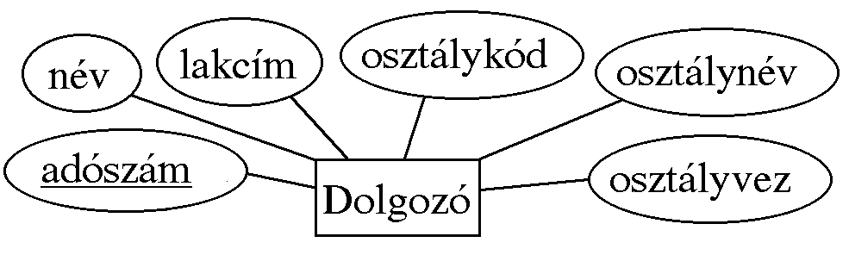
Helytelen E-K modell:

Slide 127
Helyes E-K modell:

Slide 128
További vizsgálatok célja
Redundancia felderítése a relációsémák vizsgálatával.
Redundancia megszüntetése a sémák felbontásával (normalizálás).

Slide 129
Funkcionális függés
R(A₁,...,A_{n}) relációséma, P, Q ⊆ {A₁,...,A_{n}}
P-től funkcionálisan függ Q, ha bármely R feletti T tábla esetén valahányszor két sor megegyezik P-n, akkor megegyezik Q-n is.
Vagyis: bármely t_{i} ∈ T és t_{j} ∈ T esetén
t_{i}(P) = t_{j}(P) => t_{i}(Q) = t_{j}(Q)
Jelölés: P → Q

Slide 130
A redundáns tábla:
Név A.szám Cím O.kód Osztálynév VezAszám
Kovács 1111 Pécs, Vár u.5. 2 Tervezési 8888
Tóth 2222 Tata, Tó u.2. 1 Munkaügyi 3333
Kovács 3333 Vác, Róka u.1. 1 Munkaügyi 3333
Török 8888 Pécs, Sas u.8. 2 Tervezési 8888
Kiss 4444 Pápa, Kő tér 2. 3 Kutatási 4444
Takács 5555 Győr, Pap u. 7. 1 Munkaügyi 3333
Fekete 6666 Pécs, Hegy u.5. 3 Kutatási 4444
Nagy 7777 Pécs, Cső u.25. 3 Kutatási 4444
{osztálykód} → {osztálynév, vezAdószám}
{adószám} → {név, cím, osztálykód, osztálynév, vezAdószám}

Slide 131
Példák függésre:
Dolgozó (adószám, név, cím, osztálykód, osztálynév, vezAdószám)
Lényeges függőségek:
f₁: {adószám} → {név, cím, osztálykód}
f₂: {osztálykód} → {osztálynév, vezAdószám}
További függőségek (a fentiekből következnek):
f₃: {adószám} → {osztálynév}
f₄: {cím, osztálykód} → {vezAdószám}
stb.

Slide 132
Elnevezések:
P → Q triviális, ha Q ⊆ P.
Példa: {cím, osztálykód} → {osztálykód}
Ellenkező esetben P → Q nemtriviális.
Példa: {név, cím, osztálykód} → {osztálykód, osztálynév}
P → Q teljesen nemtriviális, ha Q ∩ P = ∅.
Példa: {név, osztálykód} → {vezAdószám, osztálynév}

Slide 133
Példa:
SZÁMLA (cikkszám, megnevezés, egységár, mennyiség, összeg)
összeg = egységár * mennyiség
Függőségek:
{cikkszám} → {megnevezés, egységár, mennyiség}
{egységár, mennyiség} → {összeg}
Példa:
DOLGOZÓ (adószám, név, beosztás, fizetés)
Itt {beosztás} → {fizetés} függés nem áll fenn!

Slide 134
Megjegyzések:
A funkcionális függés a séma tulajdonsága (nem a tábláé).
„Funkcionális” jelentése: ha P → Q, akkor létezik egy
dom(P) → dom(Q) függvény. Például
{egységár, mennyiség} → {összeg} kiszámítható, de
{adószám} → {cím} nem számítható.
Állítás. K (⊆ A) akkor és csak akkor szuperkulcs, ha K → A.
Relációséma új definíciója: R = (A, F), ahol A = {A₁,...,A_{n}} attribútumhalmaz, és F = {f₁,...,f_{m}} az A-n definiált funkcionális függőségek halmaza (f_{i}: P_{i}→Q_{i}, i = 1,...,m).
Adattábla (reláció) R felett: T ⊆ dom(A₁) X ... X dom(A_{n}), amely eleget tesz az F-beli függőségeknek.

Slide 135
Példa:
Dolgozó (A, F), ahol
A = {adószám, név, cím, osztálykód, osztálynév, vezAdószám}
F = {f₁, f₂}
f₁: {adószám} → {név, cím, osztálykód}
f₂: {osztálykód} → {osztálynév, vezAdószám}
Származtatható függőségek:
f₃: {adószám} → {osztálynév}
f₄: {cím, osztálykód} → {vezAdószám}
... stb.

Slide 136
Egyszerű szabályok
Szétvágási szabály: ha X → {B₁,...,B_{k}} akkor
X → B₁, ..., X → B_{k} (B_{i}∈A attribútum, i = 1,..., k).
Egyesítési szabály: ha X → B₁, ..., X → B_{k}, akkor
X → {B₁,..., B_{k}}
Példa: {osztálykód} → {osztálynév, vezAdószám}, ezért
{osztálykód} → {osztálynév},
{osztálykód} → {vezAdószám}

Slide 137
Vigyázat! Ha {B₁,...,B_{k}} → X, ebből nem következik,
hogy B₁ → X, ..., B_{k} → X !
Példa: Fuvar (gkvez, rendszám, indul, érkezik)
{rendszám, indul} → {gkvez},
de ebből nem következik, hogy
{rendszám} → {gkvez} és {indul} → {gkvez}

Slide 138
Armstrong-axiómák
A1. Reflexivitás: Ha Y ⊆ X, akkor X→Y.
Bizonyítás: t_{i}(X) = t_{j}(X) => t_{i}(Y) = t_{j}(Y) triv.
A2. Bővítés: Ha X→Y, akkor X U Z → Y U Z.
Bizonyítás: t_{i}(X U Z) = t_{j}(X U Z) => t_{i}(X) = t_{j}(X) és t_{i}(Z) = t_{j}(Z) => t_{i}(Y) = t_{j}(Y) és t_{i}(Z) = t_{j}(Z) => t_{i}(Y U Z) = t_{j}(Y U Z).
A3. Tranzitivitás: Ha X→Y és Y→Z, akkor X→Z.
Bizonyítás: t_{i}(X) = t_{j}(X) => t_{i}(Y) = t_{j}(Y) => t_{i}(Z)=t_{j}(Z).

Slide 139
Az R(A, F) feletti f₁,..., f_{n} függőségekből következik az
f függőség, ha nem lehet olyan T táblát megadni R felett, amelyre f₁,..., f_{n} teljesül, de f nem.
Állítás. Az Armstrong-axiómák segítségével egy adott függőségi halmazból következő bármely függőség formálisan levezethető. (Levezetésen az axiómák véges sokszori alkalmazását értjük a formális logika szabályai szerint.)
Bizonyítás: nem tárgyaljuk.

Slide 140
Kulcsok meghatározása
Láttuk, hogy
K (⊆ A) akkor és csak akkor szuperkulcs, ha K → A.
Kérdés: Ha adott R(A, F), a függéshalmaz vizsgálatával meg tudjuk-e határozni a kulcsokat?

Slide 141
Attribútumhalmaz lezártja
Legyen R(A, F) relációséma, és X ⊂ A. Az X attribútumhalmaz lezártja az F függőségi halmaz szerint X⁺ = {A_{i} | X → A_{i}}, vagyis az összes X-től függő attribútumból áll.
Pontosabban: X⁺ azon A_{i} attribútumokból áll, amelyekre
az X → A_{i} függőség F-ből levezethető.
Algoritmus X⁺ számítására. Az
X = X⁽⁰⁾ ⊂ X⁽¹⁾ ⊂ ... ⊂ X^{(n)} = X⁺ halmazsorozatot képezzük. X^{(i)}-ből X^{(i+1)} előállítása: keressünk olyan F-beli P→Q függőséget, amelyre P ⊆ X^{(i)}, de Q már nem része X^{(i)}-nek! Ha találunk ilyet, akkor X^{(i+1)} := X^{(i)} U Q, ha nem, akkor
X^{(i)} = X⁺, vagyis elértük a lezártat. Mivel A véges halmaz, így az eljárás véges sok lépésben véget ér.

Slide 142
Példa X⁺ meghatározására
R = (Z, F), ahol Z = {A, B, C, D, E}, és az F-beli függőségek:
{C} → {A}, {B} → {C, D}, {D, E} → {C}
  {B}⁺ meghatározása:
X⁽⁰⁾ = {B} függőség: {B} → {C, D}
X⁽¹⁾ = {B} U {C, D} = {B, C, D} függőség: {C} → {A}
X⁽²⁾ = {B, C, D} U {A} = {A, B, C, D} függőség: nincs megfelelő
Tehát {B}⁺ = {A, B, C, D}

Slide 143
Állítás. Legyen R(A, F) relációséma. Egy K (⊆ A) attribútumhalmaz akkor és csak akkor szuperkulcs,
ha K⁺ = A.
Bizonyítás: belátható, hogy K→A akkor és csak akkor teljesül, ha K⁺ = A.
Kulcs meghatározása. Először legyen K = A, ez mindig szuperkulcs. K-ból sorra elhagyunk attribútumokat, és mindig ellenőrizzük, hogy K⁺ = A teljesül-e.

Slide 144
Példa kulcs meghatározására
(egyszerűsített megoldás)
R = (Z, F), ahol Z = {A, B, C, D, E}, és az F-beli függőségek:
{C} → {A}, {B} → {C, D}, {D, E} → {C}
Láttuk, hogy {B}⁺ = {A, B, C, D}, vagyis {B} → {A, B, C, D},
ezért {B, E} → {A, B, C, D, E}, vagyis {B, E} szuperkulcs.
Mivel sem B, sem E nem hagyható el, ezért {B, E} kulcs.
Több kulcs nincs, mert Z-ből B-t elhagyva
  {A, C, D, E}⁺ = {A, C, D, E},
Z-ből E-t elhagyva
  {A, B, C, D}⁺ = {A, B, C, D}
tehát B és E bármely kulcsban kell hogy szerepeljen.

Slide 145
Függéshalmaz lezártjának meghatározása
Függéshalmaz lezártja: az összes F-ből levezethető függés halmaza. Jelölése F⁺.
Az F⁺ egy részhalmaza bázis, ha belőle F valamennyi függése levezethető.
Állítás. F⁺ = {X→Y | Y ⊆ X⁺}.
Bizonyítás. Belátható, hogy Y ⊆ X⁺ akkor és csak akkor teljesül, ha X→Y.
Algoritmus F⁺ meghatározására:
1. Vegyük az A attribútumhalmaz összes részhalmazát.
2. Minden X részhalmazhoz állítsuk elő X⁺ -t.
3. Valamennyi Y ⊆ X⁺ -ra az X→Y függőséget felvesszük F⁺-ba.

Slide 146
Felbontás (dekompozíció)
A Dolgozó tábla:
Név A.szám Cím O.kód Osztálynév VezAszám
Kovács 1111 Pécs, Vár u.5. 2 Tervezési 8888
Tóth 2222 Tata, Tó u.2. 1 Munkaügyi 3333
Kovács 3333 Vác, Róka u.1. 1 Munkaügyi 3333
Török 8888 Pécs, Sas u.8. 2 Tervezési 8888
Kiss 4444 Pápa, Kő tér 2. 3 Kutatási 4444
Takács 5555 Győr, Pap u. 7. 1 Munkaügyi 3333
Fekete 6666 Pécs, Hegy u.5. 3 Kutatási 4444
Nagy 7777 Pécs, Cső u.25. 5 Pénzügyi 3333

Slide 147
A Dolg tábla:
Név Adószám Cím Osztálykód
Kovács 1111 Pécs, Vár u.5. 2
Tóth 2222 Tata, Tó u.2. 1
Kovács 3333 Vác, Róka u.1. 1
Török 8888 Pécs, Sas u.8. 2
Kiss 4444 Pápa, Kő tér 2. 3
Takács 5555 Győr, Pap u. 7. 1
Fekete 6666 Pécs, Hegy u.5. 3
Nagy 7777 Pécs, Cső u.25. 5
Az Oszt tábla:
Osztálykód Osztálynév VezAdószám
1 Munkaügyi 3333
2 Tervezési 8888
3 Kutatási 4444
5 Pénzügyi 3333

Slide 148
Dolgozó (név, adószám, cím, osztálykód, osztálynév, vezAdószám)
  X = {név, adószám, cím, osztálykód}
  Y = {osztálykód, osztálynév, vezAdószám}
  Dolg (név, adószám, cím, osztálykód)
  Oszt (osztálykód, osztálynév, vezAdószám)
Dolgozó = Dolg * Oszt

Slide 149
Definíciók:
R(A) relációséma, X, Y ⊂ A, X U Y = A (X∩Y nem üres).
Az R(A) séma felbontása X, Y szerint R₁(X) és R₂(Y).
Az R feletti T tábla felbontása az R₁ és R₂ feletti T₁, T₂ táblákra: T₁ = π_{X}(T) és T₂ = π_{Y}(T).
Egy felbontás hűséges, ha bármely R feletti T tábla esetén
T = T₁*T₂.
Más elnevezés: veszteségmentes felbontás
(lossless decomposition).
Állítás: T ⊆ T₁*T_{2.} mindig teljesül (nem hűséges felbontás esetén is).

Slide 150
Példa nem hűséges felbontásra:
Dolgozó (név, adószám, cím, osztálykód, osztálynév, vezAdószám)
  X = {név, adószám, cím, vezAdószám}
  Y = {osztálykód, osztálynév, vezAdószám}
  Dolg (név, adószám, cím, vezAdószám)
  Oszt (osztálykód, osztálynév, vezAdószám)

Slide 151
A Dolgozó tábla:
Név A.szám Cím O.kód Osztálynév VezAszám
Kovács 1111 Pécs, Vár u.5. 2 Tervezési 8888
Tóth 2222 Tata, Tó u.2. 1 Munkaügyi 3333
Kovács 3333 Vác, Róka u.1. 1 Munkaügyi 3333
Török 8888 Pécs, Sas u.8. 2 Tervezési 8888
Kiss 4444 Pápa, Kő tér 2. 3 Kutatási 4444
Takács 5555 Győr, Pap u. 7. 1 Munkaügyi 3333
Fekete 6666 Pécs, Hegy u.5. 3 Kutatási 4444
Nagy 7777 Pécs, Cső u.25. 5 Pénzügyi 3333
Ezt a két sort vizsgáljuk:
Név A.szám Cím O.kód Osztálynév VezAszám
Takács 5555 Győr, Pap u. 7. 1 Munkaügyi 3333
Nagy 7777 Pécs, Cső u.25. 5 Pénzügyi 3333

Slide 152
    Nem hűséges felbontás
    Az eredeti tábla (Dolgozó):
Név Adósz Cím O.kód Osztálynév VezAdószám
Takács 5555 Győr, Pap u. 7. 1 Munkaügyi 3333
Nagy 7777 Pécs, Cső u.25. 5 Pénzügyi 3333
A felbontott táblák (Dolg, Oszt):
Név Adósz Cím VezAdószám
Takács 5555 Győr, Pap u. 7. 3333
Nagy 7777 Pécs, Cső u.25. 3333
O.kód Osztálynév VezAdószám
1 Munkaügyi 3333
5 Pénzügyi 3333
Az egyesített tábla (Dolg*Oszt):
Név Adósz Cím O.kód Osztálynév VezAdószám
Takács 5555 Győr, Pap u. 7. 1 Munkaügyi 3333
Takács 5555 Győr, Pap u. 7. 5 Pénzügyi 3333
Nagy 7777 Pécs, Cső u.25. 1 Munkaügyi 3333
Nagy 7777 Pécs, Cső u.25. 5 Pénzügyi 3333

Slide 153
    Hűséges felbontás
    Az eredeti tábla (Dolgozó):
Név Adósz Cím O.kód Osztálynév VezAdószám
Takács 5555 Győr, Pap u. 7. 1 Munkaügyi 3333
Nagy 7777 Pécs, Cső u.25. 5 Pénzügyi 3333
A felbontott táblák (Dolg, Oszt):
Név Adósz Cím O.kód
Takács 5555 Győr, Pap u. 7. 1
Nagy 7777 Pécs, Cső u.25. 5
O.kód Osztálynév VezAdószám
1 Munkaügyi 3333
5 Pénzügyi 3333
Az egyesített tábla (Dolg*Oszt):
Név Adósz Cím O.kód Osztálynév VezAdószám
Takács 5555 Győr, Pap u. 7. 1 Munkaügyi 3333
Nagy 7777 Pécs, Cső u.25. 5 Pénzügyi 3333

Slide 154
Heath tétele
R(B, C, D), ahol B, C és D diszjunkt attribútumhalmazok.
Ha C → D, akkor az R₁(B, C), R₂(C, D) felbontás hűséges.
Bizonyítás: T ⊆ T₁*T₂ nyilvánvaló, T₁*T₂ ⊆ T bizonyítandó. Legyen t ∈ T₁*T₂., Ekkor kell, hogy legyen olyan
t₁ ∈ T₁ és t₂ ∈ T₂, amelyek egyesítéseként t előállt, vagyis
t₁(C) = t₂(C). Kell, hogy legyenek továbbá olyan u₁, u₂ sorok
T-ben, amelyekből projekcióval t₁ és t₂ előállt, vagyis
u₁(B, C) = t₁ és u₂(C, D) = t₂. Mivel u₁(C) = u₂(C), így a
C → D függőség miatt u₁(D) = u₂(D). Tehát a u₁ = t, vagyis
t szerepel T-ben.

Slide 155
Példák:
Dolgozó (név, adószám, cím, osztálykód, osztálynév, vezAdószám)
  B = {név, adószám, cím}
  C = {osztálykód}
  D = {osztálynév, vezAdószám}
  C → D fennáll, ezért az R₁(B, C), R₂(C, D) felbontás hűséges.
  Viszont:
  B = {név, adószám, cím}
  C = {vezAdószám}
  D = {osztálykód, osztálynév}
  C → D nem teljesül, ezért az R₁(B, C), R₂(C, D) felbontás
  nem hűséges.

Slide 156
Felbontás kulcs mentén
Legyenek K, A, B attribútumhalmazok.
Ha K (szuper)kulcs, akkor az R(K, A, B) séma felbontása az R₁(K, A) és R₂(K, B) sémákra hűséges.
Bizonyítás: K→B miatt Heath tételéből következik.
Példa: Dolgozó (azonosító, név, cím, osztálykód) felbontása:
Dolg1 (azonosító, név, cím)
Dolg2 (azonosító, osztálykód)
vagy: Dolg1 (azonosító, név, cím)
Dolg2 (azonosító, név, osztálykód)
Megjegyzés: kulcs mentén mindig lehet felbontani,
de ennek általában nincs értelme, mert nem szüntetünk meg vele redundanciát.

Slide 157
Egyesítés kulcs mentén
Ha két séma kulcsa megegyezik, akkor a sémák egyesíthetők: R₁(K, A) és R₂(K, B) ➔ R(K, A, B)
Példa:
DolgBér (azonosító, név, cím, fizetés) és
DolgRuha (azonosító, név, kiadásdátum) egyesítése:
Dolgozó (azonosító, név, cím, fizetés, kiadásdátum)
Táblák egyesítése: kétoldali külső összekapcsolással.
Megjegyzés: ha az azonosító DolgBér-ben adószám,
DolgRuha-ban személyi szám, akkor az egyesítés nem lehetséges.

Slide 158
Függőségőrző felbontás
  R = (A, F) felbontása X, Y szerint R₁ = (X, F₁) és R₂ = (Y, F₂), ahol F₁ úgy választandó meg, hogy F₁⁺ az F⁺ azon részhalmazával legyen egyenlő, amely csak X-beli attribútumokat tartalmaz, F₂ hasonlóan.
  A felbontás függőségőrző, ha F₁ U F₂ az eredeti F bázisát adják.
Egy hűséges felbontás nem feltétlenül függőségőrző.
Példa: minden dolgozó a hozzá legközelebb lakó osztályvezetőhöz:
Dolgozó (név, adószám, cím, osztálykód, osztálynév, vezAdószám)
  {cím} → {vezAdószám} függés lép fel. A
  Dolg (név, adószám, cím, osztálykód)
  Oszt (osztálykód, osztálynév, vezAdószám)
  felbontás hűséges, de a fenti függőség elvész.

Slide 159
Másik példa
Jár (hallgató, kurzuskód, nap, tól, ig, terem)
Egy kurzusnál hetente több foglalkozás lehet (pl. Prog. alapjai).
Függések: {hallgató, nap, tól} → {kurzuskód, ig, terem}
{hallgató, nap, ig} → {kurzuskód, tól, terem}
{kurzuskód, nap, tól} → {ig, terem} (?)
{kurzuskód, nap, ig} → {tól, terem} (?)
{terem, nap, tól} → {ig, kurzuskód}
{terem, nap, ig} → {tól, kurzuskód}
Kulcsok: {hallgató, nap, tól}, {hallgató, nap, ig}
Hűséges felbontás {terem, nap, tól} → {ig, kurzuskód} szerint:
Tanóra (terem, nap, tól, ig, kurzuskód)
Jár (hallgató, terem, nap, tól)
Elveszett függés: {hallgató, nap, ig} → {kurzuskód, tól, terem}

Slide 160
Normalizálás
    1. normálforma (1NF)
Egy relációséma 1NF-ben van, ha az attribútumok értéktartománya csak egyszerű (atomi) adatokból áll (nem tartalmaz például listát vagy struktúrát).
Ennek teljesülését már a relációséma definíciójánál feltételeztük.
Az 1NF-re hozást az E-K modell ➔ relációs modell leképezésnél megvalósítottuk.

Slide 161
2. normálforma (2NF)
Példa:
Dolgozó (név, adószám, munkahely, beosztás)
Név Adószám Munkahely Beosztás
Kovács 1111 MÁV tanácsadó
Tóth 2222 Maxi Rt programozó
Kiss 4444 Philips üzemmérnök
Kovács 1111 Mini Kft igazgató
Kovács 1111 Maxi Rt osztályvezető
Török 8888 Philips rendszerszervező
Török 8888 SZTE adjunktus
Nagy 7777 MÁV géplakatos
Függések:
{adószám} → {név}
{adószám, munkahely} → {beosztás}

Slide 162
A Dolg1 tábla:
Név Adószám
Kovács 1111
Tóth 2222
Kiss 4444
Török 8888
Nagy 7777
A Dolg2 tábla:
Adószám Munkahely Beosztás
1111 MÁV tanácsadó
2222 Maxi Rt programozó
4444 Philips üzemmérnök
1111 Mini Kft igazgató
1111 Maxi Rt osztályvezető
8888 Philips rendszerszervező
8888 SZTE adjunktus
7777 MÁV géplakatos
Felbontás az
{adószám} → {név}
függés mentén:
B = {mhely, beosztás}
C = {adószám}
D = {név}
C → D
Heath tétele alapján a felbontás hűséges.

Slide 163
Definíciók
R = (A, F), X,Y ⊆ A, és X→Y.
X-től teljesen függ Y, ha X-ből bármely attribútumot elhagyva a függőség már nem teljesül:
bármely X₁ ⊂ X esetén X₁→Y már nem igaz.
Megjegyzés: Ha K kulcs, akkor K-tól teljesen függ A.
Egy attribútumot elsődleges attribútumnak nevezünk, ha szerepel a relációséma valamely kulcsában, ellenkező esetben másodlagos attribútum. Vagyis, ha a séma kulcsai K₁,...,K_{r}, akkor K = K₁ U...U K_{r} az elsődleges attribútumok halmaza, A–K a másodlagos attribútumok halmaza.

Slide 164
Egy R = (A, F) relációséma 2NF-ben van, ha minden
másodlagos attribútum teljesen függ bármely kulcstól.
Következmények:
Ha minden kulcs egy attribútumból áll, akkor a séma
2NF-ben van. Példa:
Dolgozó (adószám, név, cím, osztálykód, osztálynév, vezAdószám)
Ha a sémában nincs másodlagos attribútum, akkor 2NF-ben van. Példa: Fuvar (gkvez, rendszám, indul, érkezik)
Kulcsok: {gkvez, indul}, {gkvez, érkezik},
{rendszám, indul}, {rendszám, érkezik}

Slide 165
A séma nincs 2NF-ben, ha egy kulcs részhalmazától függ
(egy vagy több) másodlagos attribútum. Ekkor a táblában redundancia léphet fel. Ha K kulcs, Z másodlagos attribútum, L ⊂ K és L→Z, akkor a táblában több olyan sor lehet, amelyek L-en megegyeznek, így ezek szükségképpen Z-n is megegyeznek, ami a Z-értékek redundáns tárolását eredményezi.
2NF-re hozás: a sémát felbontjuk Heath tétele szerint, a normálformát sértő függőség mentén. Legyen Z az összes L-től függő másodlagos attribútum halmaza, ekkor a sémát felbontjuk az L→Z függőség szerint, vagyis az R₁(B U L) és R₂(L U Z) sémákkal helyettesítjük, ahol B = A – (L U Z).

Slide 166
Normálformára hozás:
Dolgozó (név, adószám, munkahely, beosztás)
Kulcs: {adószám, munkahely}
Kulcs részhalmazától való függés: {adószám} → {név}
Felbontás az {adószám}→{név} függés mentén:
Heath-tétel alkalmazása:
C = {adószám}, D = {név}, B = {munkahely, beosztás}
Dolg1 (adószám, név)
Dolg2 (adószám, munkahely, beosztás)

Slide 167
Példa: többszerzős könyvek
Sorok többszörözése:
Könyv (könyvszám, szerző, cím)
Könyvszám Szerző Cím
1121 Sályi Adatbázisok
1121 Szelezsán Adatbázisok
3655 Radó Világatlasz
2276 Karinthy Így írtok ti
1782 Jókai Aranyember
2NF-et sértő függés: {könyvszám} → {cím}
Heath-tétel: C = {könyvszám}, D = {cím}, B = {szerző}
2NF-re hozás: Könyv1 (könyvszám, cím)
Könyv2 (könyvszám, szerző)

Slide 168
3. normálforma (3NF)
X, Z ⊆ A és X → Z. X-től tranzitívan függ Z,
ha van olyan Y (⊆ A), amelyre X→Y és Y→Z,
de X nem függ Y-tól, és az Y→Z függés teljesen nemtriviális
(vagyis Y ∩ Z üres).
Ellenkező esetben X-től közvetlenül függ Z.
Egy R = (A, F) relációséma 3NF-ben van, ha minden másodlagos attribútuma közvetlenül függ bármely kulcstól.
Következmény: Ha a sémában nincs másodlagos attribútum,
akkor 3NF-ben van.

Slide 169
Példa:
A Dolgozó tábla:
Név A.szám Cím O.kód Osztálynév VezAszám
Kovács 1111 Pécs, Vár u.5. 2 Tervezési 8888
Tóth 2222 Tata, Tó u.2. 1 Munkaügyi 3333
Kovács 3333 Vác, Róka u.1. 1 Munkaügyi 3333
Török 8888 Pécs, Sas u.8. 2 Tervezési 8888
Kiss 4444 Pápa, Kő tér 2. 3 Kutatási 4444
Takács 5555 Győr, Pap u. 7. 1 Munkaügyi 3333
Fekete 6666 Pécs, Hegy u.5. 3 Kutatási 4444
Nagy 7777 Pécs, Cső u.25. 3 Kutatási 4444

Slide 170
Példa:
Dolgozó (név, adószám, cím, osztálykód, osztálynév, vezAdószám)
Függések:
{adószám} → {név, cím, osztálykód}
{osztálykód} → {osztálynév, vezAdószám}
A séma 2NF-ben van (csak egyszerű kulcs van benne).
Tranzitív függés:
{adószám} → {osztálykód} → {osztálynév, vezAdószám}

Slide 171
A séma nincs 3NF-ben, ha egy vagy több másodlagos attribútum tranzitívan függ valamely kulcstól. Ekkor a táblában redundancia léphet fel. Tegyük fel, hogy valamely K kulcstól tranzitívan függ a másodlagos attribútumok egy Z halmaza, vagyis K→Y→Z, de K nem függ Y-tól és Y ∩ Z üres. Mivel Y-tól nem függ K, így Y nem szuperkulcs, vagyis a táblában több olyan sor lehet, amelyek Y-on megegyeznek. Ezek a sorok az Y→Z függőség miatt szükségképpen Z-n is megegyeznek, ami a Z-értékek redundáns tárolását eredményezi.
3NF-re hozás: ha a K→Y→Z tranzitív függés fennáll, akkor a sémát felbontjuk Heath tétele szerint az Y→Z függés mentén. Z legyen az összes Y-tól függő másodlagos attribútum halmaza, az R(A) sémát az R₁(B U Y) és R₂(Y U Z) sémákkal helyettesítjük, ahol B = A – (Y U Z).

Slide 172
Normálformára hozás:
Dolgozó (név, adószám, cím, osztálykód, osztálynév, vezAdószám)
Kulcs: {adószám}
Tranzitív függés:
{adószám} → {osztálykód} → {osztálynév, vezAdószám}
Felbontás az {osztálykód}→{osztálynév, vezAdószám}
függés mentén:
Heath-tétel: C = {osztálykód}, D = {osztálynév, vezAdószám}, B = {név, adószám, cím}
Oszt (osztálykód, osztálynév, vezAdószám)
Dolg (név, adószám, cím, osztálykód)

Slide 173
A Dolg tábla:
Név Adószám Cím Osztálykód
Kovács 1111 Pécs, Vár u.5. 2
Tóth 2222 Tata, Tó u.2. 1
Kovács 3333 Vác, Róka u.1. 1
Török 8888 Pécs, Sas u.8. 2
Kiss 4444 Pápa, Kő tér 2. 3
Takács 5555 Győr, Pap u. 7. 1
Fekete 6666 Pécs, Hegy u.5. 3
Nagy 7777 Pécs, Cső u.25. 3
Az Oszt tábla:
Osztálykód Osztálynév VezAdószám
1 Munkaügyi 3333
2 Tervezési 8888
3 Kutatási 4444

Slide 174
Túlbonyolított normalizálás:
Dolgozó (név, adószám, cím, osztálykód, osztálynév, vezAdószám)
Tranzitív függés:
{adószám} → {osztálykód} → {osztálynév}
Felbontás az {osztálykód}→{osztálynév} függés mentén:
Oszt1 (osztálykód, osztálynév)
Dolg (név, adószám, cím, osztálykód, vezAdószám)
Tranzitív függés:
{adószám} → {osztálykód} → {vezAdószám}
Felbontás az {osztálykód}→{vezAdószám} függés mentén:
Oszt1 (osztálykód, osztálynév)
Oszt2 (osztálykód, vezAdószám)
Dolg (név, adószám, cím, osztálykód)
Oszt1 és Oszt2 egyesítése kulcs mentén:
Oszt (osztálykód, osztálynév, vezAdószám)
Dolg (név, adószám, cím, osztálykód)

Slide 175
Állítás. Ha egy relációséma 3NF-ben van, akkor 2NF-ben is van.
Bizonyítás (indirekt). Tegyük fel, hogy az R(A,F) séma 3NF-ben van, és még sincs 2NF-ben. Ez utóbbi azt jelenti, hogy valamely A_{i} másodlagos attribútum nem teljesen függ valamely K kulcstól, vagyis van olyan L ⊂ K, amelyre L→A_{i}. Ekkor viszont K-tól tranzitíven függ A_{i}, ugyanis K→L→A_{i}, de L-től nem függ K (mivel K kulcs, tehát minimális), valamint A_{i} nem eleme L-nek (mivel másodlagos attribútum). A tranzitív függés ellentmond a 3NF feltételnek.

Slide 176
Boyce-Codd normálforma (BCNF)
Egy relációséma BCNF-ben van, ha bármely nemtriviális L→Z függés esetén L szuperkulcs.
(Vagyis: A sémában csak kulcstól való függés van, ezen kívül nincs „kóbor függés”.)

Slide 177
A séma nincs BCNF-ben, ha van benne olyan nemtriviális függés, amelynek bal oldalán nem szuperkulcs áll.
Ekkor a táblában redundancia léphet fel. Ha L→Z és L nem szuperkulcs, akkor a táblában több olyan sor lehet, amelyek L-en megegyeznek, és a függőség miatt szükségképpen Z-n is megegyeznek, ami a Z-értékek redundáns tárolását eredményezi.
BCNF-re hozás: a sémát felbontjuk Heath tétele szerint, a normálformát sértő függőség mentén. Legyen Z az összes
L-től függő attribútum halmaza: az R(A) sémát az R₁(B U L) és R₂(L U Z) sémákkal helyettesítjük, ahol B = A – (L U Z).

Slide 178
Állítás. Ha egy relációséma BCNF-ben van, akkor 3NF-ben is van.
Bizonyítás (indirekt): Tegyük fel, hogy a séma BCNF-ben van, de nincs 3NF-ben, vagyis van olyan K→L→Z tranzitív függés, ahol K kulcs. A tranzitív függés definíciójából adódóan ekkor L-től nem függ K (ezért L nem szuperkulcs), továbbá L→Z nemtriviális, ami ellentmond a BCNF feltételezésnek.

Slide 179
1. példa
Dolgozó (név, adószám, munkahely, beosztás)
Kulcs: {adószám, munkahely}
BCNF-et sértő függés: {adószám} → {név}
Felbontás az {adószám}→{név} függés mentén:
Dolg1 (adószám, név)
Dolg2 (adószám, munkahely, beosztás)

Slide 180
2. példa
Dolgozó (név, adószám, cím, osztálykód, osztálynév, vezAdószám)
Kulcs: {adószám}
Tranzitív függés:
{adószám} → {osztálykód} → {osztálynév, vezAdószám}
BCNF-et sértő függés:
{osztálykód} → {osztálynév, vezAdószám}
Felbontás az {osztálykód}→{osztálynév, vezAdószám}
függés mentén:
Oszt (osztálykód, osztálynév, vezAdószám)
Dolg (név, adószám, cím, osztálykód)

Slide 181
3. példa:
Fuvar (vezAdószám, vezTAJszám, rendszám, indul, érkezik)
VezAdószám VezTAJszám Rendszám Indul Érkezik
3333 3456 XYZ-456 2003.11.11 2003.11.12
2222 2345 BBB-999 2003.12.07 2003.12.12
4444 4567 CCC-111 2004.04.21 2004.05.02
1111 1234 ABC-123 2004.06.15 2004.06.18
3333 3456 XYZ-456 2004.09.21 2004.10.03
3333 3456 XXX-444 2004.10.05 2004.10.06
2222 2345 XXX-444 2004.10.07 2004.10.12

Slide 182
Fuvar (vezAdószám, vezTAJszám, rendszám, indul, érkezik)
Kulcsok:
{vezAdószám, indul}, {vezTAJszám, indul},
{vezAdószám, érkezik}, {vezTAJszám, érkezik},
{rendszám, indul}, {rendszám, érkezik}
Nincs másodlagos attribútum, tehát a séma 3NF-ben van.
További függések:
{vezAdószám} → {vezTAJszám}
{vezTAJszám} → {vezAdószám}
Ezek a függések sértik a BCNF-et.

Slide 183
BCNF-re hozás: felbontás a {vezAdószám} → {vezTAJszám} függés mentén: Gkvez (vezAdószám, vezTAJszám)
Fuvar (vezAdószám, rendszám, indul, érkezik)
A Gkvez tábla:
VezAdószám VezTAJszám
3333 3456
2222 2345
4444 4567
1111 1234
A Fuvar tábla:
VezAdószám Rendszám Indul Érkezik
3333 XYZ-456 2003.11.11 2003.11.12
2222 BBB-999 2003.12.07 2003.12.12
4444 CCC-111 2004.04.21 2004.05.02
1111 ABC-123 2004.06.15 2004.06.18
3333 XYZ-456 2004.09.21 2004.10.03
3333 XXX-444 2004.10.05 2004.10.06
2222 XXX-444 2004.10.07 2004.10.12

Slide 184
Módosított példa:
Fuvar (vezAdószám, vezTAJszám, rendszám, indul, érkezik, km)
Kulcsok:
{vezAdószám, indul}, {vezTAJszám, indul},
{vezAdószám, érkezik}, {vezTAJszám, érkezik},
{rendszám, indul}, {rendszám, érkezik}
Másodlagos attribútum: km
A séma 3NF-ben van, mert km közvetlenül függ a kulcsoktól.
További függések:
{vezAdószám} → {vezTAJszám}
{vezTAJszám} → {vezAdószám}
Ezek a függések most is sértik a BCNF-et.

Slide 185
4. normálforma (4NF)
Példa: Rendelhet (nagyker, kisker, áru), BCNF-ben van.
Nagyker Kisker Áru
N1 K1 A1
N1 K1 A2
N1 K1 A3
N1 K2 A1
N1 K2 A2
N1 K2 A3
N2 K2 A1
N2 K2 A4
N2 K3 A1
N2 K3 A4
Tulajdonság: Ha (N_{i}, K_{j}) és (N_{i}, A_{k}), akkor (N_{i}, K_{j}, A_{k}).

Slide 186
Többértékű függés
K, L ⊆ A, és legyen M = A – (K U L).
K-tól többértékűen függ L (K→→L), ha bármely R feletti
T tábla esetén ha két sor megegyezik K-n, akkor a kombinációjuk is szerepel a táblában.
Pontosabban: ha a t_{i}, t_{j} sorokra t_{i}(K) = t_{j}(K),
akkor van olyan t sor, amelyre:
t(K) = t_{i}(K) = t_{j}(K)
t(L) = t_{i}(L)
t(M) = t_{j}(M)
Példa: nagyker→→kisker
Viszont: kisker→→nagyker már nem igaz, mert például
(N2, K2) és (K2, A2), de (N2, K2, A2) már nem teljesül!

Slide 187
A K→→L függés nemtriviális, ha K ∩ L = ∅ és K U L ≠ A.
Állítás. Ha K→L, akkor K→→L.
Bizonyítás: t = t_{j} választással nyilvánvaló.
Állítás. Ha K→→L, akkor K→→M.
Bizonyítás: a szimmetriából nyilvánvaló.
Példa: Ha nagyker→→kisker, akkor nagyker→→áru
is teljesül.

Slide 188
Fagin tétele
R(B, C, D), ahol B, C és D diszjunkt attribútumhalmazok.
R felbontása az R₁(B U C), R₂(C U D) sémákra
akkor és csak akkor hűséges, ha C →→ D fennáll.
Bizonyítás (direkt):
a) Ha a felbontás hűséges (T=T₁*T₂), akkor C →→ D
a természetes összekapcsolás definíciójából adódik:
t₁(B U C) ∈ T₁, hasonlóan t₂(C U D) ∈ T₂, ezért szükségképpen t ∈ T.
b) Ha C →→ D, akkor a hűségességet kell bizonyítanunk. Legyen t₁∈T₁ és t₂∈T₂, amelyekre t₁(C) = t₂(C). Ekkor a t₁ és t₂ egyesítésével előálló sor a függőség miatt szerepel T-ben, vagyis T₁*T₂ ⊆ T. Ugyanakkor T ⊆ T₁*T₂ nyilvánvaló, így
T = T₁*T₂.

Slide 189
Egy relációséma 4NF-ben van, ha minden nemtriviális K→→L függés esetén K szuperkulcs.
Állítás. Ha egy R = (A, F) séma 4NF-ben van, akkor
BCNF-ben is van.
Bizonyítás (direkt). Legyen K→L nemtriviális függés, belátjuk, hogy K szuperkulcs. Két eset lehetséges:
Ha K U L = A, akkor K→L miatt K szuperkucs.
Ha K U L ⊂ A, akkor legyen L₁ = L–K, ekkor K→L₁, ezért K→→L₁ nemtriviális, amiből a 4NF tulajdonság miatt következik, hogy K szuperkulcs.

Slide 190
A séma nincs 4NF-ben, ha van benne olyan nemtriviális többértékű függés, amelynek bal oldalán nem szuperkulcs áll. Ekkor a tábla redundanciát tartalmazhat. Ha ugyanis K→→L és K nem szuperkulcs, akkor a táblában több olyan sor lehet, amely K-n megegyezik, és ezekben a sorokban az L és M-értékek redundánsan szerepelnek.
4NF-re hozás. Dekompozíció a K→→L függőség szerint:
az R(A) sémát felbontjuk az R₁(K U L) és R₂(K U M) sémákra. Ez hűséges dekompozíció Fagin tétele szerint.
Példa: A Rendelhet (nagyker, kisker, áru) séma felbontása
a nagyker→→kisker függés szerint:
Szállít (nagyker, kisker), Kínál (nagyker, áru)

Slide 191
Az eredeti Rendelhet tábla: A Szállít tábla:
Nagyker Kisker Áru Nagyker Kisker
N1 K1 A1 N1 K1
N1 K1 A2 N1 K2
N1 K1 A3 N2 K2
N1 K2 A1 N2 K3
N1 K2 A2
N1 K2 A3 A Kínál tábla:
N2 K2 A1 Nagyker Áru
N2 K2 A4 N1 A1
N2 K3 A1 N1 A2
N2 K3 A4 N1 A3
N2 A1
N2 A4
Megjegyzés: Ez E-K modellben is felírható.

Slide 192
Az eredeti E-K diagram
Nagyker
Kisker
Rendelhet
Áru

Slide 193
A javított E-K diagram
Nagyker
Szállít
Kisker
Kínál
Áru

Slide 194
Állítás. Ha egy relációséma 4NF-ben van, akkor hűséges felbontással nem lehet redundanciát megszüntetni.
Bizonyítás. Ha hűséges felbontást alkalmazunk, akkor Fagin tétele szerint ez egy C →→ D függést jelent, de 4NF miatt C szuperkulcs. Kulcs mentén való felbontással viszont nem szüntetünk meg redundanciát.

Slide 195
Normálformák összefoglalása
1NF: a relációs modellnél kötelező.
2NF ⇐ 3NF ⇐ BCNF ⇐ 4NF
Az ezek szerinti normalizálás célszerű, de nem kötelező.
Példa: Ügyfél (adószám, név, szüldátum, lakcím, lakásszám)
Nincs 3NF-ben a lakcím → lakásszám függés miatt.
Felbontás: Ügyfél (adószám, név, szüldátum, lakcím)
Lakás (lakcím, lakásszám)
a) Ha lakásszám nyilvántartásának csak statisztikai jelentősége van, akkor nem érdemes felbontani a táblát.
b) Ha ellenőrizni kívánjuk, hogy az egy házban lakók azonos lakásszámot adnak-e meg, akkor a felbontás indokolt.

Slide 196
Példa:
Számla (cikkszám, megnevezés, egységár, mennyiség, összeg)
ahol összeg = egységár * mennyiség
Függőségek:
{cikkszám} → {megnevezés, egységár, mennyiség}
{egységár, mennyiség} → {összeg}
Ez tranzitív függés, 3NF-re hozás:
Számla1 (cikkszám, megnevezés, egységár, mennyiség)
Számla2 (egységár, mennyiség, összeg)
Ez a felbontás gyakorlati szempontból értelmetlen!

Slide 197
Adatbázis tervezés összefoglalása
1. Egyed-kapcsolat modell.
2. Relációs adatbázis séma (1NF).
3. Relációsémák normalizálása (2NF ... 4NF).
4. Szükség esetén az egyed-kapcsolat modell módosítása a normalizálás szerint.

Slide 198
Az SQL nyelv
SQL = Structured Query Language.
Nem algoritmikus nyelv.
1976: SEQUEL (IBM)
1981: ORACLE 2 (SQL alapú DBMS)
1983: IBM: DB2 (SQL alapú DBMS)
1986: szabvány SQL (ANSI)
1992: SQL-92 szabvány (SQL2)
1999: SQL:1999 szabvány (SQL3) (objektum-relációs)
2003: SQL:2003 szabvány (XML)
2006, 2008: további bővítések

Slide 199
Az SQL szabvánnyal kapcsolatos tévhitek
„Minden rendszer betartja a szabványt.”
Valójában szinte egyetlen rendszer sem tartja be pontosan.
„A nagy fejlesztők inkább betartják a szabványt.” Valójában ők tartják be kevésbé, mert fejlesztéseik megelőzik a szabvány kidolgozását.
„A régebbi szabványokban leírtak mind működnek,
az újabbakban leírtak fokozatosan megvalósulnak.”
Valójában a legújabb rendszerek sem valósítanak meg mindent például az SQL’92-ből.

Slide 200
Az SQL részei
DDL (= Data Definition Language):
adatstruktúrát definiáló utasítások.
DML (= Data Manipulation Language):
adatokon műveletet végző utasítások:
1. adatok aktualizálása
2. lekérdezések

Slide 201
Az SQL részei más felbontás szerint
DDL (= Data Definition Language):
adatstruktúrát definiáló utasítások.
DML (= Data Manipulation Language):
adatok aktualizálása
DQL (=Data Query Language)
lekérdezések
DCL (=Data Control Language)
vezérlés (jogosultságkezelés, tranzakciókezelés)

Slide 202
Szintaxis
Kisbetű és nagybetű egyenértékű
Utasítások sorfolytonosan, lezárás: pontosvessző
Változó nincs, csak tábla- és oszlopnevek
Jelölés: [tábla . ] oszlop
Alias név: név AS másodnév
Szövegkonstans: 'szöveg'
Stringek konkatenációja: + vagy ||
Relációjelek: =, <=, >=, !=, <>

Slide 203
Logikai kifejezések - 1
Logikai műveletek: AND, OR, NOT.
Háromértékű logika: TRUE, FALSE, NULL.
(SQL-szabvány szerint UNKNOWN)
x IS NULL (x=NULL értéke UNKNOWN)
x BETWEEN a AND b
a ≤ x ≤ b
Példa: évszám BETWEEN 1950 AND 2000
x LIKE minta
Példa: lakcím LIKE '%Vár u.%'

Slide 204
Logikai kifejezések - 2
x IN halmaz
Példa: város IN ('Szeged','Szolnok','Pécs')
Példa: város IN (lekérdezés)
x relációjel ALL halmaz
Példa: fizetés != ALL (81000, 136000, 118000)
x relációjel ANY halmaz
Példa: fizetés < ANY (81000, 136000, 118000)
EXISTS halmaz
Példa: EXISTS (lekérdezés)
NOT használata: például NOT IN

Slide 205
Relációsémák definiálása (DDL)
CREATE TABLE táblanév
( oszlopnév adattípus [feltétel],
... ...,
oszlopnév adattípus [feltétel]
[, táblaFeltételek]
);
Megjegyzés: Oracle 10g-ben CREATE TABLE leírása 63 oldal!
Megjegyzés: CREATE TABLE ⬅➔ R(A, F)

Slide 206
Adattípusok
CHAR(n) n hosszúságú karaktersorozat
VARCHAR(n) max. n hosszú karaktersorozat
INTEGER egész szám (röviden INT)
REAL, FLOAT valós (lebegőpontos) szám
DECIMAL(n[,d]) n jegyű decimális szám,
ebből d tizedesjegy
DATE dátum (év, hó, nap)
TIME idő (óra, perc, másodperc)
TIMESTAMP dátum + idő

Slide 207
Speciális adattípusok
SERIAL automatikusan növelt szám (kulcs)
BLOB Binary Large Object
CLOB Character Large Object
VARRAY változó hosszúságú tömb
POINT (x, y) koordinátákkal adott
...stb.

Slide 208
Feltételek (adott oszlopra)
PRIMARY KEY elsődleges kulcs
UNIQUE kulcs
REFERENCES tábla(oszlop) [ON-feltételek]
külső kulcs
DEFAULT alapértelmezett érték
Megjegyzések:
Csak egy PRIMARY KEY, de több UNIQUE lehet.
Külső kulcs általában PRIMARY KEY-re hivatkozik.
PRIMARY KEY-hez automatikus index generálás lehet.

Slide 209
Táblafeltételek (egész táblára)
PRIMARY KEY (oszloplista) elsődleges kulcs
UNIQUE (oszloplista) kulcs
FOREIGN KEY (oszloplista) REFERENCES
tábla(oszloplista) [ON-feltételek] külső kulcs
Megjegyzések:
A feltételek és táblafeltételek valójában funkcionális függéshalmaz leírását valósítják meg.
Összetett kulcs és összetett külső kulcs csak táblafeltételként adható meg.

Slide 210
Példa
Osztály (osztálykód, osztálynév, vezAdószám)
Dolgozó (adószám, név, lakcím, osztálykód)
CREATE TABLE Osztály
( osztálykód CHAR(3) PRIMARY KEY,
osztálynév VARCHAR(20),
vezAdószám DECIMAL(10)
);
CREATE TABLE Dolgozó
( adószám DECIMAL(10) PRIMARY KEY,
név VARCHAR(30),
lakcím VARCHAR(40) DEFAULT 'ismeretlen',
osztálykód CHAR(3)
REFERENCES Osztály(osztálykód)
);

Slide 211
A Dolgozó sémát így is lehetne definiálni:
CREATE TABLE Dolgozó
( adószám DECIMAL(10),
név VARCHAR(30),
lakcím VARCHAR(40),
osztálykód CHAR(3),
PRIMARY KEY (adószám),
FOREIGN KEY (osztálykód)
REFERENCES Osztály(osztálykód)
);

Slide 212
Példa összetett kulcsra
Fuvar (gkvez, rendszám, indul, érkezik)
CREATE TABLE Fuvar
( gkvez CHAR(20),
rendszám CHAR(10),
indul TIMESTAMP,
érkezik TIMESTAMP,
PRIMARY KEY (rendszám, indul)
);

Slide 213
REFERENCES tábla(oszlop) [ON-feltételek]
ON UPDATE CASCADE
ON DELETE CASCADE
ON UPDATE SET NULL
ON DELETE SET NULL

Slide 214
Példa ON-feltételre:
CREATE TABLE Dolgozó
( adószám DECIMAL(10) PRIMARY KEY,
név VARCHAR(30),
lakcím VARCHAR(40) DEFAULT 'ismeretlen',
osztálykód CHAR(3)
REFERENCES Osztály(osztálykód)
ON UPDATE CASCADE
ON DELETE SET NULL
);

Slide 215
Relációséma törlése
DROP TABLE táblanév;
Relációséma módosítása
ALTER TABLE táblanév
[ADD (újelem, ..., újelem)]
[MODIFY (módosítás, ..., módosítás)]
[DROP (oszlop, ..., oszlop)];
újelem: oszlopnév adattípus [feltétel]

Slide 216
Példák:
ALTER TABLE Dolgozó
ADD (szüldátum DATE);
ALTER TABLE Dolgozó
MODIFY (lakcím VARCHAR(60));
ALTER TABLE Osztály
MODIFY (vezAdószám
REFERENCES Dolgozó(adószám));

Slide 217
Indexek létrehozása
Nem része a szabványnak:
CREATE [UNIQUE] INDEX indexnév
ON tábla(oszloplista);
Példák:
CREATE INDEX SzerInd ON Könyv(szerző);
CREATE INDEX DolgInd ON Dolgozó(osztálykód,név);
DROP INDEX indexnév;

Slide 218
Adattábla aktualizálása (DML)
Új sor felvétele:
INSERT INTO táblanév [(oszloplista)]
VALUES (értéklista);
Példák:
Dolgozó (adószám, név, lakcím, osztálykód)
INSERT INTO Dolgozó (név, adószám)
VALUES ('Tóth Aladár', 1111);
INSERT INTO Dolgozó
VALUES (1111, 'Tóth Aladár',,'12');

Slide 219
Sor(ok) módosítása:
UPDATE táblanév
SET oszlop = kifejezés, ..., oszlop = kifejezés
[ WHERE feltétel ];
Példák:
UPDATE Dolgozó
SET lakcím = 'Szeged, Rózsa u. 5.'
WHERE adószám = 1234;
UPDATE Dolgozó
SET osztálykód = '013'
WHERE osztálykód = '003';
UPDATE Dolgozó SET osztálykód = NULL;

Slide 220
Sor(ok) törlése:
DELETE FROM táblanév [ WHERE feltétel ];
Példák:
DELETE FROM Dolgozó
WHERE név = 'Kovács József';
DELETE FROM Osztály;
Példa: kulcs nélküli tábla:
Dolgozó (név, lakcím, fizetés)
Ha két azonos sor van, nem lehet csak az egyiket törölni vagy módosítani.

Slide 221
Lekérdezések (DML)
Lekérdezés: Adattáblák → Eredménytábla
A SELECT utasítás alapváltozata:
SELECT [DISTINCT] oszloplista
FROM táblanévlista
[WHERE feltétel];
SELECT DISTINCT A₁,...,A_{n} FROM T₁,...,T_{m}
WHERE feltétel;
egyenértékű az alábbival:
E = π_{A1,...,An}(σ_{feltétel}(T₁ x...x T_{m}))
Tábla listázása: SELECT * FROM T;

Slide 222
A relációs algebra műveletei
Projekció:
SELECT [DISTINCT] A₁,...,A_{n} FROM T ;
Példák:
SELECT DISTINCT szerző,cím FROM Könyv;
SELECT könyvszám,cím FROM Könyv;
Szelekció:
SELECT * FROM T WHERE feltétel;
Példa:
SELECT * FROM Könyv
WHERE kivétel<2009.01.01;

Slide 223
Descartes-szorzat:
SELECT * FROM T₁, T₂;
Természetes összekapcsolás:
T₁(A) és T₂(B), X = A ∩ B.
E = π_{A U B}(σ_{T1.X=T2.X}(T₁ x T₂) )
Ezzel egyenértékű:
SELECT A U B FROM T₁, T₂ WHERE T₁.X=T₂.X;

Slide 224
Példa természetes összekapcsolásra - 1
Áru (cikkszám, megnevezés)
Vásárlás (cikkszám, mennyiség)
E (cikkszám, megnevezés, mennyiség)
SELECT Áru.cikkszám,megnevezés,mennyiség
FROM Áru,Vásárlás
WHERE Áru.cikkszám=Vásárlás.cikkszám;
Más szintaxis:
SELECT Áru.cikkszám,megnevezés,mennyiség
FROM Áru INNER JOIN Vásárlás
ON Áru.cikkszám=Vásárlás.cikkszám;

Slide 225
Példa természetes összekapcsolásra - 2
Könyv (könyvszám, szerző, cím, olvszám, kivétel)
Olvasó (olvszám, név, lakcím)
E (könyvszám, szerző, cím, név, kivétel)
SELECT könyvszám,szerző,cím,név,kivétel
FROM Könyv,Olvasó
WHERE Könyv.olvszám=Olvasó.olvszám;
Megjegyzés: nem minden attribútumot tartunk meg, például az összekapcsoló olvszám-ot sem.

Slide 226
Külső összekapcsolás:
Korábbi Oracle szintaxis: (+)=, =(+), (+)=(+)
SELECT könyvszám,szerző,cím,név,kivétel
FROM Könyv,Olvasó
WHERE Könyv.olvszám (+)= Olvasó.olvszám;
Szabványos szintaxis: LEFT, RIGHT vagy FULL OUTER JOIN:
SELECT könyvszám,szerző,cím,név,kivétel
FROM Könyv LEFT OUTER JOIN Olvasó
ON Könyv.olvszám = Olvasó.olvszám;

Slide 227
Théta összekapcsolás:
T = σ_{feltétel}(T₁ x T₂)
SELECT * FROM T₁,T₂ WHERE feltétel;
Példa:
Raktár (raktárkód, mennyiség)
Vevő (vevőkód, igény)
E (raktárkód, mennyiség, vevőkód, igény)
SELECT * FROM Raktár,Vevő
WHERE mennyiség >= igény;

Slide 228
Halmazműveletek (kompatibilis táblák között):
Unió: (SELECT * FROM T1)
UNION
(SELECT * FROM T2);
Metszet: (SELECT * FROM T1)
INTERSECT
(SELECT * FROM T2);
Különbség: (SELECT * FROM T1)
EXCEPT
(SELECT * FROM T2);

Slide 229
Példa:
Helyiség (épület, ajtószám, név, alapterület)
Tanterem (épület, ajtószám, férőhely, tábla, vetítő)
Gépterem (épület, ajtószám, gépszám)
Kérjük le az oktatási célú géptermek listáját:
(SELECT épület,ajtószám FROM Tanterem)
INTERSECT
(SELECT épület,ajtószám FROM Gépterem);
Más megoldás, természetes összekapcsolással:
SELECT Tanterem.épület,Tanterem.ajtószám FROM Tanterem,Gépterem
WHERE Tanterem.épület=Gépterem.épület
AND Tanterem.ajtószám=Gépterem.ajtószám;

Slide 230
Alias nevek - 1
SELECT kif₁ AS másodnév₁, kif₂ AS másodnév₂ FROM ...;
Raktár (cikkszám, név, egységár, mennyiség)
táblából E (áru, érték) tábla létrehozása:
SELECT név AS áru,
egységár*mennyiség AS érték
FROM Raktár;
Személy (adószám, név, születésiév)
táblából E (név, életkor) tábla létrehozása:
SELECT név, 2013-születésiév AS életkor
FROM Személy;

Slide 231
Alias nevek - 2
SELECT oszloplista
FROM tábla₁ AS másodnév₁, tábla₂ AS másodnév₂
WHERE ...;
Dolgozó (adószám, név, lakcím, osztkód, fizetés)
Azonos nevű dolgozók lekérése: E (név, adószám1, adószám2)
SELECT d1.név AS név,
d1.adószám AS adószám1,
d2.adószám AS adószám2
FROM Dolgozó AS d1, Dolgozó AS d2
WHERE d1.név=d2.név AND
d1.adószám < d2.adószám;

Slide 232
Függvények - 1
ABS(n): abszolút érték
Példa: ABS(-15) = 15
LOWER(char): konverzió kisbetűsre
Példa: LOWER(’Kovács’) = ’kovács’
UPPER(char): konverzió nagybetűsre
Példa: UPPER(’Kovács’) = ’KOVÁCS’
LTRIM(char): balról szóközök eltávolítása
Példa: LTRIM(’ alma ’) = ’alma ’
RTRIM(char): jobbról szóközök eltávolítása
Példa: RTRIM(’ alma ’) = ’ alma’

Slide 233
Függvények - 2
SUBSTR(char, m[, n]): részstring az m-edik karaktertől
n hosszan. (Ha n nem szerepel, akkor a végéig.)
Példa: SUBSTR(’ABCDEFG’,2,3) = ’BCD’
TO_CHAR(n): konverzió numerikusról vagy dátumról karakteresre
Példa: TO_CHAR(123) = ’123’
TO_DATE(char): konverzió karakteresről dátumra
Példa: TO_DATE(’15-JAN-06’)
TO_NUMBER(char): konverzió karakteresről numerikusra
Példa: TO_NUMBER(’123’) = 123

Slide 234
Összesítő függvények
függvénynév ( [DISTINCT] oszlopnév )
AVG( ): átlagérték
Példa: Dolgozó (adószám, név, lakcím, osztkód, fizetés)
SELECT AVG(fizetés) FROM Dolgozó;
SUM( ): összeg
SELECT SUM(fizetés) FROM Dolgozó;
MAX( ): maximális érték
MIN( ): minimális érték
COUNT( ): elemek száma
SELECT COUNT(*) FROM Dolgozó;
SELECT COUNT(DISTINCT osztkód) FROM Dolgozó;

Slide 235
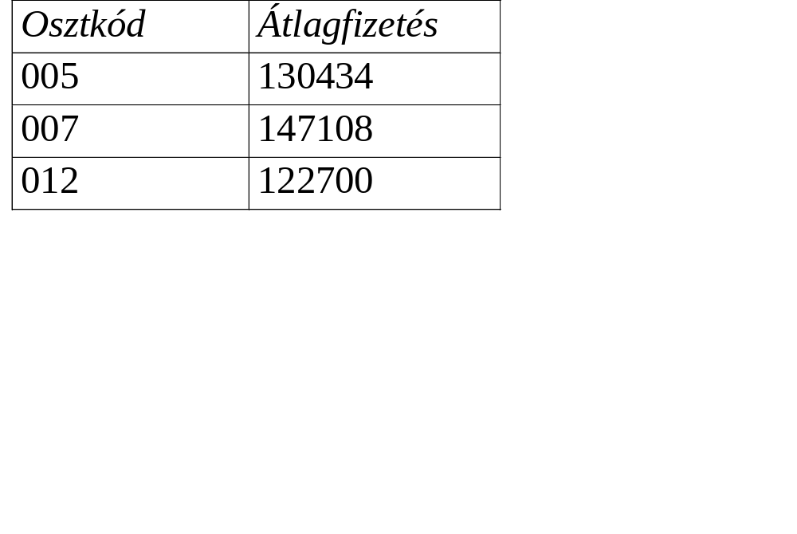
Csoportosítás
GROUP BY oszloplista
Valójában csoportonkénti összevonás történik!
Dolgozó (adószám, név, lakcím, osztkód, fizetés)
SELECT osztkód, AVG(fizetés) AS átlagfizetés
FROM Dolgozó GROUP BY osztkód;
E (osztkód, átlagfizetés)

Slide 236
Csoportosítási szabály
SELECT után csak összesítő függvény vagy összesített oszlop szerepelhet!
Példa: Dolgozó (adószám, név, lakcím, osztkód, fizetés)
Helyes:
SELECT osztkód, MAX(fizetés) AS maxfiz
FROM Dolgozó GROUP BY osztkód;
Helytelen:
SELECT osztkód, név, MAX(fizetés) AS maxfiz
FROM Dolgozó GROUP BY osztkód;

Slide 237
További példák
Projóra (dolgozó, projekt, óra)
SELECT dolgozó, SUM(óra) AS összóraszám
FROM Projóra
GROUP BY dolgozó;
E (dolgozó, összóraszám)
SELECT projekt, SUM(óra) AS összóraszám
FROM Projóra
GROUP BY projekt;
E (projekt, összóraszám)

Slide 238
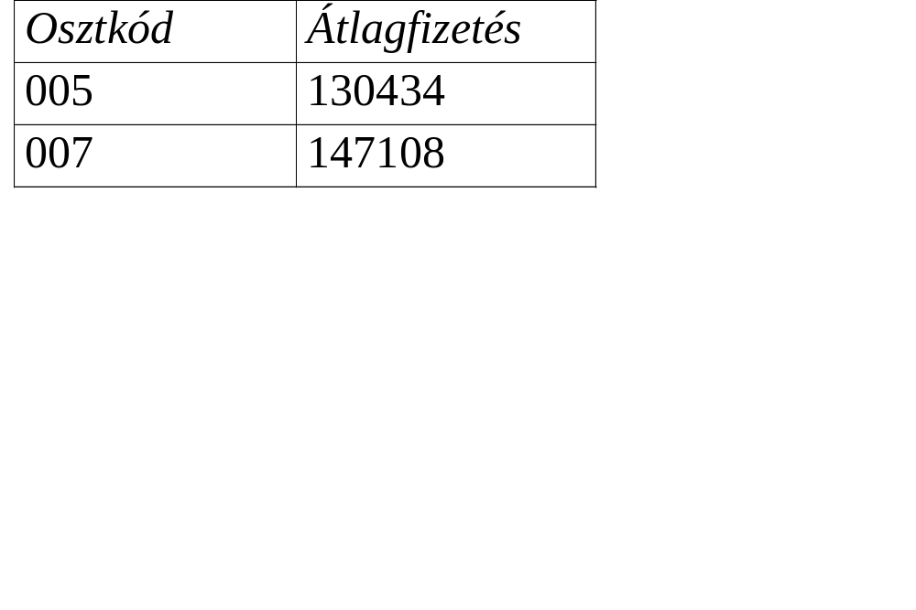
Csoport-szelekció
HAVING feltétel
SELECT osztkód, AVG(fizetés) AS átlagfizetés
FROM Dolgozó GROUP BY osztkód
HAVING AVG(fizetés) > 130000;
WHERE feltétel: csoportosítás előtti szelekció
HAVING feltétel: csoportosítás utáni szelekció

Slide 239
Az eredménytábla rendezése
ORDER BY oszlopnév [DESC], ..., oszlopnév [DESC]
ASC (ascending): növekvő (alapértelmezés)
DESC (descending): csökkenő
SELECT * FROM Dolgozó ORDER BY név;
SELECT osztkód, név, fizetés
FROM Dolgozó
ORDER BY osztkód, fizetés DESC;

Slide 240
A SELECT utasítás általános alakja
SELECT [DISTINCT] oszloplista projekció 5.
FROM táblanévlista Descartes-szorzat 1.
[WHERE feltétel] szelekció 2.
[GROUP BY oszloplista] csoport-összevonás 3.
[HAVING feltétel] csoport-szelekció 4.
[ORDER BY oszloplista]; rendezés 6.
Megjegyzések:
"feltétel" helyére tetszőleges logikai kifejezés írható.
"oszloplista" általában oszlopkifejezéseket is tartalmazhat.
A végrehajtási sorrendből következik, hogy hol milyen paramétert lehet használni.

Slide 241
Példa
Dolgozó (adószám, név, lakcím, osztkód, fizetés)
Osztály (osztkód, osztálynév, vezAdószám)
Feladat: ábécé sorrendben azon osztályok névlistája, ahol
a legkisebb fizetés is nagyobb, mint 200 000:
SELECT osztálynév
FROM Dolgozó, Osztály
WHERE Dolgozó.osztkód = Osztály.osztkód
GROUP BY Dolgozó.osztkód, osztálynév
HAVING MIN(fizetés)>200000
ORDER BY osztálynév;
Kérdés: mi történik, ha két azonos nevű osztály van?

Slide 242
Alkérdések
Dolgozó (adószám, név, lakcím, osztkód, fizetés)
Speciális logikai kifejezések:
'Tóth Pál' IN (SELECT név FROM Dolgozó
WHERE osztkód='015')
EXISTS (SELECT * FROM Dolgozó
WHERE fizetés < 80000)
Ilyen kifejezések WHERE és HAVING feltételben használhatók.

Slide 243
Alkérdés: SQL utasítás belsejében lekérdezés
Dolgozó (adószám, név, lakcím, osztkód, fizetés)
Példa: az átlagfizetésnél kisebb fizetésűek listája
SELECT név, fizetés
FROM Dolgozó
WHERE fizetés <
( SELECT AVG(fizetés) FROM dolgozó );
Az alkérdés csak egyszer értékelődik ki.

Slide 244
Példa: az osztályukon belül legnagyobb fizetésűek névlistája
Hibás megoldás:
SELECT osztkód, név, MAX(fizetés)
FROM Dolgozó GROUP BY osztkód;
Jó megoldás:
SELECT osztkód, név, fizetés
FROM Dolgozó AS D1
WHERE fizetés =
( SELECT MAX(fizetés)
FROM Dolgozó AS D2
WHERE D1.osztkód=D2.osztkód );
Az alkérdés többször értékelődik ki.

Slide 245
Ügyeljünk a típuskompatibilitásra!
Hibás WHERE feltétel, mert az alkérdés rekordhalmazt ad vissza, amely nem hasonlítható össze a fizetés értékkel:
SELECT adószám, név FROM Dolgozó
WHERE fizetés = (SELECT *
FROM Dolgozó WHERE név=’Kovács’);
Helyesen:
SELECT adószám, név FROM Dolgozó
WHERE fizetés = (SELECT fizetés
FROM Dolgozó WHERE adószám=1234);

Slide 246
Összekapcsolás helyett alkérdés
Példa: A pécsi olvasók által kikölcsönzött könyvek
szerzője és címe:
Könyv (könyvszám, szerző, cím, olvasószám, kivétel)
Olvasó (olvasószám, név, lakcím)
SELECT szerző, cím FROM Könyv, Olvasó
WHERE Könyv.olvasószám = Olvasó.olvasószám
AND lakcím LIKE 'Pécs,%';
SELECT szerző, cím FROM Könyv
WHERE olvasószám IN
(SELECT olvasószám FROM Olvasó
WHERE lakcím LIKE 'Pécs,%');

Slide 247
Alkérdés UPDATE utasításban
UPDATE táblanév
SET oszlop = kifejezés, ..., oszlop = kifejezés
[ WHERE feltétel ];
Példa. Fizetésemelés A12 projekt dolgozóinál:
Dolgozó (adószám, név, fizetés)
Projekt (adószám, pkód, óraszám)
UPDATE Dolgozó
SET fizetés=fizetés+10000
WHERE adószám IN
( SELECT adószám FROM Projekt
WHERE pkód='A12' );

Slide 248
Alkérdés INSERT utasításban
INSERT INTO táblanév [(oszloplista)] VALUES (értéklista);
INSERT INTO táblanév [(oszloplista)] alkérdés;
Példa: származtatott tábla előállítása:
Raktár (cikkszám, név, egységár, mennyiség)
Készlet (áru, érték)
CREATE TABLE Készlet
( áru CHAR(20),
érték INTEGER
);
INSERT INTO Készlet
SELECT név, egységár*mennyiség
FROM Raktár;

Slide 249
További alkérdés-változatok
SQL szabványban szereplő, de nem minden DBMS által támogatott lehetőségek:
SELECT...FROM Tábla1
WHERE (oszlop1,oszlop2) =
(SELECT oszl1,oszl2 FROM Tábla2...);
SELECT ...
FROM Tábla1, (SELECT...FROM Tábla2) AS t2
WHERE ...;

Slide 250
Virtuális táblák (nézettáblák)
Adatbázis tartalma:
alapadatok (törzsadatok),
származtatott adatok.
Virtuális tábla = nézettábla = view:
nem tárol adatokat, tk. transzformációs formula.
Alkalmazása:
származtatott adatok kezelése,
adatok elrejtése.

Slide 251
CREATE VIEW táblanév [(oszloplista)] AS alkérdés;
Csak a definíciót tárolja a rendszer.
A nézettábla csak akkor generálódik, ha hivatkozunk rá.
A nézettábla tartalma mindig aktuális.
Lekérdezésben az alaptáblákkal azonos módon kezelhető.

Slide 252
1. példa: származtatott adatok kezelése
Raktár (cikkszám, név, egységár, mennyiség)
CREATE VIEW Készlet(áru, érték) AS
SELECT név, egységár*mennyiség
FROM Raktár;
Lekérdezés:
SELECT * FROM Készlet WHERE érték > 1000000;

Slide 253
2. példa: adatok elrejtése
Dolgozó (adószám, név, lakcím, osztálykód, fizetés)
CREATE VIEW Dolg2 AS
SELECT adószám, név, lakcím
FROM Dolgozó
WHERE osztálykód='A02';
Lekérdezés:
SELECT név,lakcím FROM Dolg2
ORDER BY név;

Slide 254
Nézettábla módosítása
A módosítás az alaptáblákon hajtódik végre.
Csak akkor lehet módosítani, ha a változás egyértelműen átvezethető az alaptáblákra.
Például nem lehet módosítani:
kifejezéssel megadott oszlopot,
DISTINCT opció esetén,
FROM után több tábla esetén (join),
GROUP BY alparancsnál.

Slide 255
Amikor nem lehet módosítani - 1
Raktár (cikkszám, név, egységár, mennyiség)
Kifejezéssel megadott oszlop:
CREATE VIEW Készlet(áru, érték) AS
SELECT név, egységár*mennyiség
FROM Raktár;
Hibás:
UPDATE Készlet SET érték=200000
WHERE áru='alma';

Slide 256
Amikor nem lehet módosítani - 2
ProjÓra (adószám, projektkód, óra)
DISTINCT művelet:
CREATE VIEW HardProj(projkód) AS
SELECT DISTINCT projektkód
FROM ProjÓra
WHERE óra>20;
Hibás:
DELETE FROM HardProj WHERE projkód='A12';

Slide 257
Amikor nem lehet módosítani - 3
Dolgozó (adószám, név, lakcím)
ProjÓra (adószám, projektkód, óra)
Join művelet:
CREATE VIEW DolgProj(név,pkód,óra) AS
SELECT név, projektkód, óra
FROM Dolgozó, ProjÓra
WHERE Dolgozó.adószám = ProjÓra.adószám;
Hibás:
UPDATE DolgProj SET név='Kovácsné'
WHERE projkód='A12';

Slide 258
Amikor nem lehet módosítani - 4
ProjÓra (adószám, projektkód, óra)
Csoportosítás:
CREATE VIEW SumProj(pkód,összóra) AS
SELECT projektkód, SUM(óra)
FROM Projóra
WHERE óra<10
GROUP BY projektkód;
Hibás:
UPDATE SumProj SET pkód='B12'
WHERE pkód='A12';

Slide 259
Amikor lehet módosítani
Ha a nézettábla tartalmazza az alaptábla kulcsát, akkor általában lehet módosítani.
Példa:
Dolgozó (adószám, név, lakcím, osztálykód, fizetés)
Dolg2 (adószám, név, lakcím) az A02-es osztályra.

Slide 260
Nézettábla módosítása - 1
Dolgozó (adószám, név, lakcím, osztálykód, fizetés)
CREATE VIEW Dolg2 AS
SELECT adószám,név,lakcím
FROM Dolgozó
WHERE osztálykód='A02';
UPDATE Dolg2
SET lakcím=”Pécs, Kő u. 10.”
WHERE adószám=1234;
INSERT INTO Dolg2
VALUES (3333, 'Tóth Pál', 'Győr');
Probléma: osztálykód NULL lesz!

Slide 261
Nézettábla módosítása - 2
CREATE VIEW Dolg2 AS
SELECT adószám,név,lakcím,osztálykód
FROM Dolgozó
WHERE osztálykód='A02';
INSERT INTO Dolg2
VALUES (3333,'Tóth Pál','Győr','A02');
Probléma: Dolg2-n keresztül más osztályba is lehet új dolgozót felvenni!

Slide 262
Nézettábla módosítása - 3
CREATE VIEW Dolg2 AS
SELECT adószám,név,lakcím,osztálykód
FROM Dolgozó
WHERE osztálykód='A02'
WITH CHECK OPTION;

Slide 263
Lekérdezések kiértékelése
CREATE VIEW Dolg2 AS
SELECT adószám,név,lakcím
FROM Dolgozó
WHERE osztálykód='A02';
SELECT lakcím FROM Dolg2
WHERE név='Tóth Pál';
E = π_{lakcim}( σ_{név='Tóth Pál'}(Dolg2) )
Dolg2 = π_{adószám,név,lakcím}( σ_{osztkód='A02'}(Dolgozó) )
E = π_{lakcim}( σ_{név='Tóth Pál'}(π_{adószám,név,lakcím}
( σ_{osztkód='A02'}(Dolgozó) )) )

Slide 264
Aktív elemek SQL-ben
Aktív elem: olyan programrész, amely bizonyos szituációban automatikusan végrehajtódik.
Megszorítás: olyan aktív elem, amely bizonyos feltételek ellenőrzését jelenti.

Slide 265
Attribútumértékre vonatkozó megszorítások
CREATE TABLE-ben adhatók meg:
PRIMARY KEY: elsődleges kulcs
UNIQUE: kulcs
REFERENCES: külső kulcs
NOT NULL: kötelező kitöltés
CHECK (feltétel): általános feltétel (logikai kifejezés)

Slide 266
Példa:
CREATE TABLE Osztály
( osztálykód CHAR(3) PRIMARY KEY,
osztálynév CHAR(20) UNIQUE,
vezAdószám DECIMAL(10)
);
CREATE TABLE Dolgozó
( adószám DECIMAL(10) PRIMARY KEY,
név CHAR(30) NOT NULL,
nem CHAR(1)
CHECK (nem IN ('F','N')),
lakcím CHAR(40),
osztkód CHAR(3)
REFERENCES Osztály(osztálykód)
);

Slide 267
Példa: külső kulcs feltétel részleges ellenőrzése
CREATE TABLE Osztály
( osztálykód CHAR(3) PRIMARY KEY,
osztálynév CHAR(20),
vezAdószám DECIMAL(10)
);
CREATE TABLE Dolgozó
( adószám DECIMAL(10) PRIMARY KEY,
név CHAR(30) NOT NULL,
lakcím CHAR(40),
osztkód CHAR(3)
CHECK (osztkód IN
(SELECT osztálykód
FROM Osztály))
);

Slide 268
Értéktartományok kezelése
Létrehozás:
CREATE DOMAIN név típus
[DEFAULT érték] [CHECK (feltétel)];
Módosítás:
ALTER DOMAIN név …;
Törlés:
DROP DOMAIN név;

Slide 269
Példa:
CREATE DOMAIN NemÉrték CHAR(1)
CHECK (VALUE IN ('F','N'));
CREATE TABLE Dolgozó
( adószám DECIMAL(10) PRIMARY KEY,
név CHAR(30),
nem NemÉrték,
lakcím CHAR(40)
);

Slide 270
Táblára vonatkozó megszorítások
A teljes táblára vonatkoznak.
CREATE TABLE végére, a táblafeltételekhez írandók.
PRIMARY KEY: elsődleges kulcs
UNIQUE: kulcs
FOREIGN KEY: külső kulcs
CHECK (feltétel): általános feltétel (logikai kifejezés)

Slide 271
Példa:
CREATE DOMAIN NapÉrték CHAR(2)
CHECK (VALUE IN ('H','K','Sz','Cs','P'));
CREATE TABLE Tanóra
( órakód DECIMAL(8) PRIMARY KEY,
óranév CHAR(30),
nap NapÉrték,
tól DECIMAL(2),
ig DECIMAL(2),
CHECK (tól>7 AND ig<21 AND tól<ig)
);

Slide 272
Általános megszorítások
Több táblára vonatkoznak.
Létrehozás:
CREATE ASSERTION név CHECK (feltétel);
Törlés:
DROP ASSERTION név;

Slide 273
Példa:
Dolgozó (adószám, név, lakcím, fizetés, osztálykód)
Osztály (osztálykód, osztálynév, vezAdószám)
CREATE ASSERTION VezetőFizetés
CHECK (NOT EXISTS
(SELECT * FROM Dolgozó,Osztály
WHERE Dolgozó.Adószám =
Osztály.vezAdószám
AND fizetés < 100000
));

Slide 274
Megszorítások módosítása
Megszorítás elnevezése: CONSTRAINT név
Példa:
CREATE TABLE Dolgozó
( adószám DECIMAL(10) PRIMARY KEY,
név CHAR(30) CONSTRAINT NévKulcs UNIQUE,
lakcím CHAR(40),
);
Kulcsfeltétel elvetése:
ALTER TABLE Dolgozó
DROP CONSTRAINT NévKulcs;
A kulcsfeltétel újra érvényesítése táblafeltételként:
ALTER TABLE Dolgozó
ADD CONSTRAINT NévKulcs UNIQUE(név);

Slide 275
Triggerek
Trigger: aktualizálási művelet esetén végrehajtandó programrészletet definiál. Adatbázis-objektumként tárolódik.
CREATE TRIGGER név
{ BEFORE | AFTER | INSTEAD OF }
{ DELETE | INSERT | UPDATE [OF oszlopok] }
ON tábla
[ REFERENCING [OLD AS régi] [NEW AS új] ]
[ FOR EACH ROW ]
[ WHEN (feltétel) ]
programblokk;

Slide 276
Példa. Fizetésváltozások naplózása
Dolgozó (adószám, név, lakcím, fizetés)
FizetésNapló (dátum, adószám, régifiz, újfiz)
CREATE TRIGGER fiz_napló
AFTER UPDATE OF fizetés ON Dolgozó
REFERENCING OLD AS régi NEW AS új
FOR EACH ROW
INSERT INTO FizetésNapló
VALUES (SYSDATE, régi.adószám,
régi.fizetés, új.fizetés);
Megjegyzés: Sok trigger áttekinthetetlenné teheti a rendszer működését (A1 táblára írt T1 trigger módosítja az A2 táblát, amelyre írt T2 trigger módosítja…)

Slide 277
Beágyazott SQL
a). Befogadó nyelv utasításai + beágyazott SQL utasítások
Előfordító (precompiler)
b). Befogadó nyelv utasításai + függvényhívások
Befogadó nyelv fordítóprogram + SQL függvénykönyvtár
c). Futtatható program

Slide 278
Jellemző megoldási módok:
Precompiler alkalmazása, amely a forráskódban felismeri az SQL utasításokat, és lecseréli azokat a befogadó nyelv függvényhívásaira (például Oracle Pro*C). a → b → c
Algoritmikus lehetőségekkel bővített SQL nyelv
(például SQL/PSM, Oracle PL/SQL, korlátozottan Xbase). a → c
A befogadó nyelvben beágyazott SQL utasítások helyett csak a nekik megfelelő függvényhívások használhatók (például ODBC, JDBC, PHP). b → c

Slide 279
SQL2 beágyazás ANSI C-be
Minden beágyazott SQL utasítás elé EXEC SQL írandó.
Kommunikációs változók: a befogadó nyelvben és SQL-ben egyaránt használhatók.
Deklarációjuk:
EXEC SQL BEGIN DECLARE SECTION;
kommunikációs változók
EXEC SQL END DECLARE SECTION;
Használatuk SQL-ben: kettősponttal.
SQLSTATE változó: hibakódot tartalmaz, az SQL utasítások állítják be. Hibátlan végrehajtás esetén értéke '00000'.

Slide 280
1. példa
Könyv (könyvszám, szerző, cím)
void újkönyv()
{ EXEC SQL BEGIN DECLARE SECTION;
char kszám[6];
char kszerző[30];
char kcím[50];
char SQLSTATE[6]; // 5+1 karakter
EXEC SQL END DECLARE SECTION;
/* Itt a képernyőről bekéri a könyvszám,
szerző, cím adatokat és letárolja a
megfelelő változókba. */
EXEC SQL INSERT INTO Könyv
VALUES (:kszám, :kszerző, :kcím);
if (strcmp(SQLSTATE,"00000"))
printf("hibaüzenet");
}

Slide 281
A SELECT beágyazása
a) Egysoros lekérdezés
EXEC SQL SELECT oszlopok INTO változók FROM ...;
Példák:
EXEC SQL SELECT szerző, cím
INTO :kszerző, :kcim
FROM Könyv WHERE könyvszám = 1234;
EXEC SQL SELECT AVG(fizetés)
INTO :átlagfiz FROM Dolgozó;

Slide 282
b) Többsoros lekérdezés
Kurzor definiálása:
EXEC SQL DECLARE kurzornév CURSOR FOR alkérdés;
Kurzor megnyitása:
EXEC SQL OPEN kurzor;
(A kurzor az első sor elé mutat.)
Kurzor léptetése:
EXEC SQL FETCH FROM kurzor INTO változólista;
(A tábla végén SQLSTATE-be "02000" kerül.)
Kurzor lezárása:
EXEC SQL CLOSE kurzor;

Slide 283
2. példa
Dolgozó (adószám, név, lakcím, fizetés, osztálykód)
void jövedelemSávok()
{ int határ[5] = {80000, 120000, 200000,
300000, 500000};
int dolgozóSzám[6] = {0, 0, 0, 0, 0, 0};
int i;
EXEC SQL BEGIN DECLARE SECTION;
int jövedelem;
char SQLSTATE[6];
EXEC SQL END DECLARE SECTION;

Slide 284
EXEC SQL DECLARE sor CURSOR FOR
SELECT fizetés FROM Dolgozó;
EXEC SQL OPEN sor;
while (1)
{ EXEC SQL FETCH FROM sor INTO :jövedelem;
if ( strcmp(SQLSTATE,"02000")==0 ) break;
for (i=0; i<5; i++)
if (jövedelem < határ[i]) break;
dolgozóSzám[i]++;
}
EXEC SQL CLOSE sor;
}

Slide 285
Speciális kurzormozgások
  EXEC SQL DECLARE kurzornév SCROLL CURSOR FOR lekérdezés;
  Ezután a FETCH utasításban az alábbiak használhatók:
  NEXT: következő sor (ez az alapértelmezés),
  PRIOR: előző sor,
  FIRST, LAST: első, ill. utolsó sor,
  RELATIVE n: n sorral előre (vagy vissza, ha n negatív),
  ABSOLUTE n: az n-edik sor.

Slide 286
  Példa:
  EXEC SQL DECLARE sor SCROLL CURSOR FOR
  SELECT fizetés FROM Dolgozó;
  EXEC SQL FETCH LAST FROM sor
  INTO :jövedelem;
  Rendezett bejárásra példa:
  EXEC SQL DECLARE sor SCROLL CURSOR FOR
  SELECT fizetés FROM Dolgozó
  ORDER BY név;
  EXEC SQL FETCH LAST FROM sor
  INTO :jövedelem;

Slide 287
Aktualizáló műveletek kurzorral
UPDATE táblanév
SET oszlop = kifejezés, ..., oszlop = kifejezés
WHERE CURRENT OF kurzornév;
DELETE FROM táblanév
WHERE CURRENT OF kurzornév;

Slide 288
3. példa
Áru (cikkszám, megnevezés, egységár)
Rendelés (vevő, cikkszám, mennyiség, érték)
Feladat: meghatározni minden tétel értékét (egységár*mennyiség). Ha ez kisebb 2000-nél, akkor a rendelést töröljük.
void rendelés()
{ EXEC SQL BEGIN DECLARE SECTION;
char vevő[20];
char csz[12];
int eár, menny, érték;
char SQLSTATE[6];
EXEC SQL END DECLARE SECTION;
EXEC SQL DECLARE rendelésSor CURSOR FOR
SELECT * FROM Rendelés;
EXEC SQL OPEN rendelésSor;

Slide 289
while (1)
{ EXEC SQL FETCH FROM rendelésSor
INTO :vevő, :csz, :menny, :érték;
if ( strcmp(SQLSTATE,"02000")==0 ) break;
EXEC SQL SELECT egységár INTO :eár
FROM Áru WHERE cikkszám = :csz;
érték = eár * menny;
if (érték < 2000)
EXEC SQL DELETE FROM Rendelés
WHERE CURRENT OF rendelésSor;
else
EXEC SQL UPDATE Rendelés
SET érték = :érték
WHERE CURRENT OF rendelésSor;
}
EXEC SQL CLOSE rendelésSor;
}

Slide 290
Dinamikus SQL
SQL utasítás képzése futási időben: A befogadó nyelven előállított string karaktersorozatból az sqlutasítás SQL-változóba előállítja a megfelelő (végrehajtható belső formátumú) SQL-utasítást:
EXEC SQL PREPARE sqlutasítás FROM string;
Végrehajtás:
EXEC SQL EXECUTE sqlutasítás;
Közvetlen végrehajtás:
EXEC SQL EXECUTE IMMEDIATE string;

Slide 291
Példa:
void felhasználóiKérdés()
{ EXEC SQL BEGIN DECLARE SECTION;
char *kérdés;
EXEC SQL END DECLARE SECTION;
/* A felhasználó által megadott kérdésből SQL utasítást tartalmazó string szerkesztése 'kérdés'-be */
EXEC SQL EXECUTE IMMEDIATE :kérdés;
}

Slide 292
ODBC (CLI)
ODBC = Open Database Connectivity
ODBC 1.0 specifikáció: Microsoft, 1992.
SQL/CLI (= Call-Level Interface): az SQL:1999 része, lényegében megfelel az ODBC magjának.
A CLI specifikációt tárgyaljuk.
Működő ODBC mintaprogram MySQL szerverhez:
a pub\adatbazisok könyvtárban

Slide 293
CLI jellemzők
C nyelvű program + függvénykönyvtár
Az adatbázist a CLI függvényeken keresztül, alapvetően SQL utasításokkal érjük el.
Különböző platformokon és különböző DBMS-ek esetén ugyanaz a forrásprogram használható.
Az egyes DBMS-ek SQL-szintaxisa eltérhet.
A CLI programok általában kliens oldaliak, de lehetnek szerver oldaliak is.

Slide 294
CLI alapok
A befogadó program elején include-olni kell:
sqlcli.h
Hatására a CLI függvények, típusok, konstansok használhatók.
A CLI függvények által visszaadott érték SQLRETURN típusú, értéke 0 hibátlan végrehajtás esetén.

Slide 295
Speciális adatstruktúrák
Környezet (Environment): a kliens hozza létre a DBMS-sel való kapcsolat előkészítéséhez.
Kapcsolat (Connection): DBMS-sel való kapcsolat leírására szolgál. Egy környezethez több kapcsolat tartozhat.
CLI-utasítás (Statement). Egy SQL utasítás leírására szolgál (kurzort is tartalmazhat). Minden CLI-utasítás valamely kapcsolathoz tartozik. Ugyanaz a CLI-utasítás különböző időpontokban különböző SQL-utasításokat tartalmazhat.
Leírások (Descriptions). Rekordokra és paraméterekre vonatkozó információt tárolnak. Egy utasításhoz több is generálódhat implicit módon, de a felhasználó is hozhat létre. (Itt nem használjuk.)

Slide 296
Handle-k
sqlcli.h-ban definiált handle-típusok:
SQLHENV, SQLHDBC, SQLHSTMT, SQLHDESC.
Handle létrehozására szolgáló függvény:
SQLAllocHandle(hType, hIn, hOut)
hType: a handle típusa, lehetséges értékei: SQL_HANDLE_ENV, SQL_HANDLE_DBC, SQL_HANDLE_STMT.
hIn: a magasabb szintű elemet megadó handle.
Környezet esetén SQL_NULL_HANDLE adandó meg.
hOut: az SQLAllocHandle által létrehozott handle címe.

Slide 297
Példa
SQLHENV myEnv;
SQLHDBC myCon;
SQLHSTMT myStat;
SQLAllocHandle(SQL_HANDLE_ENV, SQL_NULL_HANDLE, &myEnv);
SQLAllocHandle(SQL_HANDLE_DBC, myEnv, &myCon);
SQLAllocHandle(SQL_HANDLE_STMT, myCon, &myStat);

Slide 298
SQL utasítás előkészítése
SQLPrepare(sh, st, sl)
sh: utasítás handle
st: SQL utasításra mutató pointer
sl: az SQL utasítás hossza (karaktereinek száma). SQL_NTS megadása esetén a rendszer maga állapítja meg a hosszat a lezáró null-karakter alapján.
A függvény hatására az sh handle a továbbiakban az st utasítást reprezentálja.

Slide 299
SQL utasítás végrehajtása
SQLExecute(sh)
sh: utasítás handle
A végrehajtás evidens INSERT, UPDATE, DELETE esetén.
SELECT esetén úgy kell elképzelni, hogy a lekérdezés eredménye valahol létrejön készen arra, hogy elérjük egy implicit kurzorral.

Slide 300
SQL utasítás közvetlen végrehajtása
SQLExecDirect(sh, st, sl)
sh: utasítás handle
st: SQL utasításra mutató pointer
sl: az SQL utasítás hossza
Az utasítás hatása egyenértékű az
SQLPrepare(sh, st, sl)
SQLExecute(sh)
párral.

Slide 301
Példa: Egy PC(model, speed, ram, hd, price) táblában a gépek árát csökkenti 1000-rel:
#include sqlcli.h
void lowerPrices() {
SQLHENV myEnv;
SQLHDBC myCon;
SQLHSTMT pcStat;
SQLAllocHandle(SQL_HANDLE_ENV,
SQL_NULL_HANDLE, &myEnv);
SQLAllocHandle(SQL_HANDLE_DBC,
myEnv, &myCon);
SQLAllocHandle(SQL_HANDLE_STMT,
myCon, &pcStat);
SQLPrepare(pcStat,
"UPDATE pc SET price = price - 1000",
SQL_NTS);
SQLExecute(pcStat);
}

Slide 302
Implicit kurzor használata
SQLFetch(sh)
sh: utasítás handle (már végrehajtott utasításra).
Ha a visszatérési érték SQL_NO_DATA: tábla vége.
Tábla oszlopainak kapcsolása befogadó nyelvi változókhoz:
SQLBindCol(sh, colNo, colType, pVar, varSize, varInfo)
sh: utasítás handle.
colNo: az oszlop sorszáma a táblában.
colType: az oszlopnak megfelelő befogadó nyelvi típus. Lehetséges értékei például SQL_CHAR, SQL_INTEGER.
pVar: pointer a befogadó nyelvi változóra.
varSize: a pVar-nak megfelelő változó mérete byte-ban.
varInfo: pointer egy integer változóra, amelyben az SQLBindCol függvény további információt helyezhet el.

Slide 303
Példa: A PC(model, speed, ram, hd, price) táblában
adott árhoz legközelebbi árú gép adatainak lekérése:
#include sqlcli.h
int legközelebbiPC(int adottár) {
int diff, különbség, jóModell;
SQLHENV myEnv;
SQLHDBC myCon;
SQLHSTMT pcStat;
SQLINTEGER m, p, mInfo, pInfo;
diff = jóModell = -1;
SQLAllocHandle(SQL_HANDLE_ENV,
SQL_NULL_HANDLE, &myEnv);
SQLAllocHandle(SQL_HANDLE_DBC,
myEnv, &myCon);
SQLAllocHandle(SQL_HANDLE_STMT,
myCon, &pcStat);

Slide 304
SQLPrepare(pcStat,
"SELECT model,price FROM PC", SQL_NTS);
SQLExecute(pcStat);
SQLBindCol(pcStat, 1, SQL_INTEGER,
&m, size(m), &mInfo);
SQLBindCol(pcStat, 2, SQL_INTEGER,
&p, size(p), &pInfo);
while(SQLFetch(pcStat) != SQL_NO_DATA) {
különbség = abs(p - adottár);
if (diff == -1 || diff > különbség) {
diff = különbség;
jóModell = m;
}
}
return(jóModell);
}

Slide 305
Paraméterek átadása
SQLPrepare: a paraméterek helyére kérdőjel írandó.
Az i-edik kérdőjel felel meg az i-edik paraméternek.
A paraméterekhez érték rendelése:
SQLBindParameter(...)
A függvénynek 10 argumentuma van, alább csak a fontosabbakat használjuk.

Slide 306
Példa: INSERT utasítás paraméterezése a
Dolgozó(adószám, név, cím, fizetés) táblára:
SQLPrepare(utasitas, "INSERT INTO dolgozo(nev, cim) VALUES (?, ?)", SQL_NTS);
SQLBindParameter(utasitas, 1,..., dolgozonev,...);
SQLBindParameter(utasitas, 2,..., dolgozocim,...);
SQLExecute(utasitas);

Slide 307
Lekérdező ciklusok optimalizálása
Mivel az eredményhalmaz soronkénti lekérése lassú, megadhatunk sorhalmazt:
SQLSetStmtAttr (pcStat, SQL_ATTR_ROW_ARRAY_SIZE, 20,...)
A fenti példában egyszerre 20 sort kérünk le. Ezzel viszont a ciklusszervezés jóval bonyolultabbá válik...

Slide 308
JDBC
JDBC = (Java Database Connectivity).
Csak az alapelveket tárgyaljuk.
Működő JDBC mintaprogram MySQL szerverhez:
a pub\adatbazisok könyvtárban

Slide 309
Környezet és kapcsolat létrehozása
JDBC driver betöltése szükséges a megfelelő DBMS-hez (ennek módja platformfüggő). Eredményeként egy
DriverManager
objektum jön létre (v.ö. CLI „környezet”).
Kapcsolódás az adatbázishoz (v.ö. CLI „kapcsolat”):
Connection kapcsolat =
DriverManager.getConnection(URL, user, password)
URL: az adatbázist azonosítja,
user: a DBMS-felhasználó azonosítója,
password: a DBMS-felhasználó jelszava.

Slide 310
Utasítás létrehozása
A CreateStatement metódus paraméteres és paraméter nélküli változatával lehetséges:
CreateStatement()
Statement típusú objektumot ad vissza. SQL utasítás nem tartozik hozzá (v.ö. CLI SQLAllocHandle).
CreateStatement(sqlutasitás)
SQL-utasításstringet kap, és PreparedStatement típusú objektumot ad vissza.
(v.ö. CLI SQLAllocHandle + SQLPrepare).

Slide 311
Utasítás végrehajtása
"query" lekérdezésekre, "update" bármilyen módosító utasításra.
executeQuery(sqllekérdezés)
Statement objektumra hajtódik végre, ResultSet típusú objektumot ad vissza, amely az eredménysorok multihalmaza.
executeQuery()
PreparedStatement objektumra hajtódik végre. Szintén ResultSet objektumot ad vissza.
executeUpdate(sqlmódosítás)
Statement objektumra hajtódik végre, az adatbázist módosítja, nincs visszaadott eredményhalmaz.
executeUpdate()
PreparedStatement objektumra hajtódik végre, egyébként mint az előző.

Slide 312
Példa
A PC(model, speed, ram, hd, price) táblában a gépek árát csökkenti 100-zal:
void lowerPrices() {
Connection myCon =
DriverManager.getConnection
("url","felhasználó","jelszó");
Statement PCStat =
myCon.createStatement();
PCStat.executeUpdate
("UPDATE PC SET price = price - 100");
}

Slide 313
Implicit kurzor használata
A ResultSet osztályhoz az alábbi metódusok tartoznak:
next(): az implicit kurzort a következő sorra lépteti
(első meghíváskor lép az első sorra).
FALSE értéket ad vissza, ha nincs több sor.
getString(i), getInt(i), getFloat(i), stb.: az aktuális sor i-edik mezőjét adja vissza.

Slide 314
Példa: A PC táblában adott árhoz legközelebbi árú gép lekérése:
int legközelebbiPC(int adottár) {
Connection myCon =
DriverManager.getConnection(...);
PreparedStatement PCStat =
myCon.createStatement(
"SELECT model,price FROM PC");
ResultSet PCresult = PCStat.executeQuery();
int diff = -1;
int jóModell = -1;
while (PCresult.next()) {
int m = PCresult.getInt(1);
int p = PCresult.getInt(2);
int különbség = (p - adottár)*(p - adottár);
if (diff == -1 || diff > különbség) {
diff = különbség; jóModell = m;
}
} return(m);
}

Slide 315
Paraméterek átadása
A CLI-hez hasonlóan kérdőjelekkel történik.
A setString(i, v), setInt(i, v), stb. metódusokat használhatjuk, amelyek az SQL-utasítás i-edik paraméteréhez a v értéket rendelik.
Példa: INSERT utasítás paraméterezése a
Dolgozó(adószám, név, cím, fizetés) táblára:
PreparedStatement utasitas =
kapcsolat.createStatement(
"INSERT INTO dolgozo(nev,cim) VALUES(?,?)"
);
utasitas.setString(1, nev);
utasitas.setString(2, cim);
utasitas.executeUpdate();

Slide 316
Adatbázis-kezelő rendszerek
[Access]
MySQL
Xbase (dBase, FoxBase, FoxPro, Clipper)
[Oracle]

Slide 317
MySQL
Nyílt forráskódú adatbázis-szerver program
Letölthető: www.mysql.com
Jellemző alkalmazás: internetes adatbázisok kezelése
(Apache + PHP + MySQL)

Slide 318
A MySQL története
1979: UNIREG: belső használatra szánt adatbázis-kezelő, hatékony indexeléssel (fejlesztő: Michael Widenius = Monty)
1981. Monty a svéd TcX DataKonsult AB vállalathoz kerül.
1994. A TcX az UNIREG-et túlságosan költségesnek találta. Ezért a David Hughes által fejlesztett mSQL adatbázis-kezelővel próbálkozott, amely azonban nem kezelte az indexeket.
1995. A TcX elkészíti MySQL 3.11-et Monty és Hughes együttműködésével: mSQL felület, UNIREG indexelés.
Később a TcX átalakul MySQL AB néven, a MySQL nyílt forráskódúvá válik. Becslések szerint jelenleg több mint négymillió szerveren fut.
2008. A Sun felvásárolja a MySQL AB-t.
2009. Az Oracle felvásárolja a Sun-t.

Slide 319
A MySQL néhány jellemzője
Többféle platformon futtatható (pl. Win, Mac, Solaris).
Többszálas rendszer: minden bejövő kapcsolatot
(kliens folyamatot) külön szál kezel.
Kevesebb szolgáltatást nyújt, mint egyes kereskedelmi rendszerek, pl. Oracle.
Hatékonyság szempontjából az egyik legjobb rendszer.
Tranzakciókezelés csak újabb verzióknál (csak akkor működik, ha engedélyezzük). A hatékonyságot rontja.
Külső összekapcsolások támogatása.
SQL3-ból az objektum-relációs lehetőségeket a MySQL egyelőre nem tartalmazza.
Alkalmazásprogramozási felület (API) a legtöbb nyelvhez, pl. C, C++, Java, PHP.

Slide 320
Adattárolási mechanizmusok
(storage engines)
Tranzakciós adattárolás (InnoDB, BDB, stb.): biztonságosabbak, rendszerösszeomlás esetén helyreállíthatók. COMMIT, ROLLBACK használható. Hibás módosítás esetén a korábbi állapot áll helyre. Hatékonyabb párhuzamos végrehajtás.
Nem tranzakciós adattárolás (MyISAM, MERGE, stb.):
a fenti előnyök nélkül, viszont gyorsabbak és kevesebb tárolóhelyet igényelnek.
Tárolási típus megadása: CREATE TABLE-ben, alapértelmezés: MyISAM.

Slide 321
A MySQL fontosabb segédprogramjai
mysql: SQL-alapú konzol program, kliens folyamatok vezérlésére. A begépelt parancsok több sorosak lehetnek, pontosvesszővel kell őket lezárni.
mysqladmin: rendszeradminisztrációs feladatok elvégzésére.
mysqldump: adattáblák definíciójának és tartalmának fájlra írása.
mysqlhotcopy: futásidőben végrehajtott biztonsági mentés.
mysqlimport: különféle formátumú adatok beolvasása MySQL táblákba.

Slide 322
Kliens parancsok - 1
Belépés: MYSQL –U felhasználó –P
Kilépés: QUIT
Adatbázisok listája: SHOW DATABASES;
Például telepítés után (verziótól függően):
information_schema: rendszerkatalógus (a fontosabb táblák: tables, columns, views, triggers, user_privileges, ...)
mysql: a rendszer saját adminisztrációs adatbázisa
(táblák: db, user, ...).
test: üres adatbázis tesztelési célokra.

Slide 323
Kliens parancsok - 2
Adatbázis létrehozása:
CREATE DATABASE adatbázis;
Adatbázis megnyitása:
USE adatbázis;
Adatbázis törlése:
DROP DATABASE adatbázis;
Megnyitott adatbázis tábláinak listája:
SHOW TABLES;
Adott tábla struktúrájának lekérése:
SHOW COLUMNS FROM tábla;

Slide 324
Xbase típusú rendszerek
Xbase család: dBase, FoxBase, FoxPro, Clipper
Jellemzők:
Nem SQL alapú relációs adatbázis-kezelő rendszerek.
Domináns szerep a PC piacon 1980-1995 között.
Mai napig sok működő alkalmazás, de új fejlesztés alig.
Minden adattábla külön fájlon van. (.DBF kiterjesztés, szabványos, nyilvános adatformátum. Számos más rendszer, pl. Excel is felismeri.)
Algoritmikus programnyelv (SQL-beágyazáshoz hasonló),
végrehajtása interpreterrel.

Slide 325
Terminológia
SQL | Xbase
tábla | adatbázis
sor | rekord
oszlop | mező
--- | munkaterület
--- | aktuális tábla, aktuális rekord

Slide 326
A parancsnyelv alapjai
Minden parancsot új sorban kell kezdeni.
Folytatósor jelzése pontosvesszővel (!)
Alapszavak rövidítése: első 4 betűvel.
Adattípusok, konstansok:
Karakteres. Szövegkonstans: 'szöveg' vagy "szöveg"
Decimális: előjeles szám, 9 byte-on tárolódik.
Dátum: 'mm/dd/yy' string, a CTOD() függvénnyel konvertálható dátum típusúra.
Logikai: .T., .F.
Memo: változó hosszúságú szövegmező (mint CLOB).
Logikai műveletek: .AND., .OR., .XOR., .NOT.
Stringek konkatenációja: +

Slide 327
Változónevek
Mezőnév: az aktuális adattábla aktuális rekordjának "mezőnév" mezőjét jelenti.
Táblanév–>mezőnév: a "táblanév" adattábla aktuális rekordjának "mezőnév" mezőjét jelenti
Munkaváltozó: nem kell deklarálni, az első értékadással definiálódik a típusa. Újabb értékadáskor újradeklarálódik (például VAL='szoveg', VAL=25).
&változó: a "változó" nevű karakteres változó aktuális értékét helyettesíti a parancsba (makróhelyettesítés).

Slide 328
Munkaterületek kezelése
Munkaterület kiválasztása:
SELECT munkaterület
Legalább 10 munkaterület van.
Egy munkaterületen egyszerre csak egy tábla lehet megnyitva.
Munkaterület jelölése: 1, 2, 3,..., vagy A, B, C,..., vagy
a munkaterületen megnyitott tábla neve.
Példa:
SELECT 2
Aktuális tábla: a kiválasztott munkaterületen megnyitott tábla.
Minden parancs a kiválasztott munkaterületre vonatkozik!
Aktuális rekord: amelyre a rekordmutató mutat.

Slide 329
Relációsémák és adattáblák kezelése - 1
CREATE táblanév
Új relációséma (és adattábla) létrehozása. Párbeszédes módban megadhatjuk a tábla mezőinek nevét, típusát és hosszát. Utána az adattábla megnyitásra kerül az aktuális munkaterületen.
USE táblanév
Adattábla megnyitása. Ezzel egy már létező táblát (DBF
file-t) nyitunk meg az aktuális munkaterületen. Műveletet végezni csak megnyitott táblán lehet. A táblanév nélküli USE parancs az aktuális munkaterületen lévő táblát lezárja.

Slide 330
Relációsémák és adattáblák kezelése - 2
MODIFY STRUCTURE
Relációséma módosítása. Az aktuális tábla mezőinek nevét, típusát és hosszát lehet módosítani.
(Egyszerre több módosítás adatvesztést okozhat!)
BROWSE
Tábla megjelenítése "táblázat" formában, módosítási lehetőséggel.
Példa:
SELECT 3
USE könyv
BROWSE

Slide 331
Index létrehozása
INDEX ON kifejezés TO indexfile [UNIQUE]
A "kifejezés" tetszőleges karakteres típusú kifejezés lehet (indexkulcs).
A parancs hatására "indexfile" nevű fájl jön létre. Az indexfile kiterjesztése és formátuma rendszerenként változik (például dBase: .NDX, FoxPro: .IDX és .CDX)
A tábla a továbbiakban az index szerint rendezve jelenik meg a képernyőn, és a parancsok is eszerint kezelik.
UNIQUE esetén az azonos kulcsú rekordokból csak egy példányt indexel.
Példa: a Könyv(könyvszám, szerző, cím) tábla indexelése:
USE könyv
INDEX ON szerző+cím TO Szercím UNIQUE

Slide 332
Szűrők alkalmazása
SET FILTER TO feltétel
Szelekciós szűrő megadása. Csak a "feltétel"-nek eleget tevő rekordok érhetők el.
Példa: adott olvasó által kikölcsönzött könyvek:
USE könyv
SET FILTER TO olvasószám='355'
Paraméter nélkül kiadott SET FILTER TO kikapcsolja a szűrőt.
SET FIELDS TO mezőnévlista
Projekciós szűrő megadása. Csak a felsorolt mezők jelennek meg a képernyőn. A szűrő a SET FIELDS OFF/ON paranccsal ki/bekapcsolható.

Slide 333
Kapcsolat két tábla között - 1
SET RELATION TO kapcsolómező INTO táblanév
Külső kulcs jellegű kapcsolat.
Kapcsolómező: külső kulcs az aktuális táblában.
Táblanév: egy másik munkaterületen megnyitott tábla, amely a külső kulcs által hivatkozott (általában elsődleges kulcs szerepét betöltő) mező(k) szerint van indexelve.
A parancs hatására az aktuális tábla rekordmutatójának mozgását automatikusan követi a másik tábla rekordmutatója.

Slide 334
Kapcsolat két tábla között - 2
Példa:
Könyv (könyvszám, szerző, cím, olvasószám, kivétel)
Olvasó (olvasószám, név, lakcím)
SELECT 1
USE Olvasó
INDEX ON olvasószám TO Olvind
SELECT 2
USE Könyv
SET RELATION TO olvasószám INTO Olvasó

Slide 335
Algoritmikus eszközök - 1
Ciklusszervezés:
DO WHILE feltétel
ciklusmag
ENDDO
Feltételes elágazás:
IF feltétel
utasítások
[ ELSE
utasítások ]
ENDIF

Slide 336
Algoritmikus eszközök - 2
Rekord mezőjének értékadás:
REPLACE mezőnév WITH kifejezés
Program (.PRG fájl) futtatása:
DO programnév

Slide 337
Példa: lejárt kölcsönzésekre figyelmeztetés
Könyv (könyvszám, szerző, cím, olvasószám, kivétel, vissza)
Olvasó (olvasószám, név, lakcím)
Figyelm (név, cím, üzenet)
SELECT 1
USE Figyelm
SELECT 2
USE Olvasó
INDEX ON olvasószám TO OlvInd
SELECT 3
USE Könyv
SET RELATION TO olvasószám INTO Olvasó
SET FILTER TO olvasószám > 0 .AND. ;
DATE() > vissza

Slide 338
DO WHILE .NOT.EOF()
SELECT 1
APPEND BLANK
REPLACE név WITH Olvasó->név
REPLACE cím WITH Könyv->cím
IF DATE()-vissza < 7
REPLACE üzenet WITH 'Figyelmeztetés'
ELSE
REPLACE üzenet WITH 'Felszólítás'
ENDIF
SELECT 3
SKIP
ENDDO

Slide 339
Adatbiztonság
Informatikai rendszer komponensei:
Hardver
Szoftver
Adatok
Legfőbb érték az adat (pl. banki folyószámlák)
Adatvédelem: jogi eszközök
Adatbiztonság: műszaki, szervezési eszközök

Slide 340
Biztonsági követelmények
Rendelkezésre állás
Sértetlenség: adatok helyessége, konzisztenciája
Bizalmasság: hozzáférési jogosultságok

Slide 341
Veszélyforrások
Műszaki jellegű problémák:
Hálózati áramkimaradás
Adatátvitel (gépen belül, hálózaton)
Hardverhibák (processzor, háttértárak stb.)
Szoftverhibák
Elemi kár
Humán eredetű veszélyforrások:
Elektronikus betörések
Rosszindulatú programok
Felhasználói hibák

Slide 342
Adatbázisok védelme
Rendelkezésre állás:
Párhuzamos hozzáférések biztosítása
Sértetlenség:
Tranzakciókezelés
Rendszeres mentés (backup)
Változások naplózása, adatbázis helyreállítása
Adattükrözés
RAID = Redundant Array of Inexpensive Disks
Bizalmasság:
Jelszavas védelem, jogosultság kezelés

Slide 343
Tranzakciókezelés
Tranzakció: adatbázis-kezelő műveletek sorozata, amelyeket egy egységként célszerű kezelni, mert a részműveletek közben átmenetileg sérülhet az adatbázis konzisztenciája.
Példa: Számla (számlaszám, egyenleg)
Adott „összeg” átutalandó az „szsz1” számláról
az „szsz2” számlára.

Slide 344
void átutalás()
{ EXEC SQL BEGIN DECLARE SECTION;
int szsz1, szsz2; // számlaszámok
int egyenl;
int összeg;
EXEC SQL END DECLARE SECTION;
/* szsz1, szsz2, összeg bekérése */
EXEC SQL SELECT egyenleg INTO :egyenl
FROM Számla
WHERE számlaszám = :szsz1;
if (egyenl >= összeg)
{ EXEC SQL UPDATE Számla
SET egyenleg = egyenleg - :összeg
WHERE számlaszám = szsz1;
EXEC SQL UPDATE Számla
SET egyenleg = egyenleg + :összeg
WHERE számlaszám = :szsz2;
} else printf("Nincs fedezet!");
}

Slide 345
Probléma: ha rendszerösszeomlás történik a két UPDATE utasítás között, az átutalt összeg elvész.
Megoldás: vagy hajtódjon végre a tranzakció valamennyi utasítása, vagy egyik se hajtódjon végre. (A rendszer újraindításakor a félkész tranzakciók visszavonásra kerülnek.)
Tranzakció lezárása SQL-ben:
COMMIT;
Tranzakció = általában két COMMIT közötti műveletsor.

Slide 346
void átutalás()
{ EXEC SQL BEGIN DECLARE SECTION;
int szsz1, szsz2; // számlaszámok
int egyenl;
int összeg;
EXEC SQL END DECLARE SECTION;
EXEC SQL COMMIT;
/* szsz1, szsz2, összeg bekérése */
EXEC SQL SELECT egyenleg INTO :egyenl
FROM Számla WHERE számlaszám = :szsz1;
if (egyenl >= összeg)
{ EXEC SQL UPDATE Számla
SET egyenleg = egyenleg - :összeg
WHERE számlaszám = szsz1;
EXEC SQL UPDATE Számla
SET egyenleg = egyenleg + :összeg
WHERE számlaszám = :szsz2;
}
else printf("Nincs fedezet!");
EXEC SQL COMMIT;
}

Slide 347
Tranzakciókezelés megvalósítása
Változások naplózása (LOG fájlok)
Mentési stratégiák:
Adatváltozó – memória puffer – mágneslemez.
Naplófájlok mentése.
Visszapörgetés (ROLLBACK)
Előre pörgetés (ROLL FORWARD)

Slide 348
További SQL utasítások:
SAVEPOINT azonosító;
Tranzakción belüli pontot azonosít.
ROLLBACK [TO savepoint];
Változások visszapörgetése a tranzakció elejéig, vagy a tranzakción belül megadott SAVEPOINT-ig.

Slide 349
Párhuzamos hozzáférések
Példa: Számla (számlaszám, egyenleg)
Legyen sz1 számla egyenlege 100 000 Ft. Egyidejű átutalások:
sz1-ről sz2-re 80 000 Ft,
sz1-ről sz3-ra 80 000 Ft.
1. folyamat: sz1 fedezet ellenőrzés OK.
2. folyamat: sz1 fedezet ellenőrzés OK.
1. folyamat: sz1: egyenleg := egyenleg – 80000
(új egyenleg: 20000)
2. folyamat: sz1: egyenleg := egyenleg – 80000
(új egyenleg: –60000)
1. folyamat: sz2: egyenleg := egyenleg + 80000
2. folyamat: sz3: egyenleg := egyenleg + 80000

Slide 350
Zárolás (locking)
1. A teljes adatbázis zárolása. Az előbb induló tranzakció zárol. Ekkor a második tranzakció el sem tud indulni az első
befejezése előtt. (Nincs párhuzamosság.)
2. Tábla zárolása. A folyamat csak azt a táblát zárolja, amellyel dolgozik. (Nem biztosít elegendő párhuzamosságot, pl. a Számla tábla esetén.)
3. Sor szintű zárolás: Csak a művelet által érintett sor(oka)t zároljuk. (Ez már jó a banki példánál is.)
A zárolás általában tranzakció közben jön létre, és a tranzakció végéig tart (COMMIT vagy ROLLBACK).

Slide 351
Zárolási módok
Megosztott (shared) zár: lényegében olvasási jog.
Egy objektumra (táblára vagy sorra) egyszerre több megosztott zár lehet érvényben.
Kizárólagos (exclusive) zár: lényegében módosítási jog. Egy objektumra egyszerre csak egy kizárólagos zár lehet érvényben, és mellette semmilyen más zár nem megengedett.
Implicit zárolás: A DBMS automatikusan zárol, például minden INSERT, UPDATE, DELETE utasítás végrehajtása esetén.
Explicit zárolás: Egyes DBMS-ek (pl. Oracle) SQL utasításokat biztosítanak felhasználói zároláshoz.

Slide 352
Tábla explicit zárolása (Oracle):
LOCK TABLE táblanév IN zárolásimód MODE [NOWAIT];
Zárolási módok: SHARE, EXCLUSIVE, stb.
NOWAIT: a DBMS egy üzenet kíséretében azonnal visszaadja a vezérlést.
Példa:
LOCK TABLE dolgozó IN EXCLUSIVE MODE NOWAIT;
Sor explicit zárolása (Oracle):
SELECT végére FOR UPDATE [OF oszlopok]
Példa:
SELECT * FROM Dolgozó
WHERE osztálykód='A11' FOR UPDATE;

Slide 353
void átutalás()
{ EXEC SQL BEGIN DECLARE SECTION;
int szsz1, szsz2; // számlaszámok
int egyenl;
int összeg;
EXEC SQL END DECLARE SECTION;
EXEC SQL COMMIT;
EXEC SQL SELECT * FROM Számla
WHERE számlaszám = :szsz1 FOR UPDATE;
EXEC SQL SELECT egyenleg INTO :egyenl
FROM Számla WHERE számlaszám = :szsz1;
if (egyenl >= összeg)
{ EXEC SQL UPDATE Számla
SET egyenleg = egyenleg - :összeg
WHERE számlaszám = szsz1;
EXEC SQL UPDATE Számla
SET egyenleg = egyenleg + :összeg
WHERE számlaszám = :szsz2;
} else printf("Nincs fedezet!");
EXEC SQL COMMIT;
}

Slide 354
Holtpont (deadlock)
Tábla ill. sor zárolása holtponthoz vezethet:
1. tranzakció: T tábla zárolása, S tábla zárolása, COMMIT
2. tranzakció: S tábla zárolása, T tábla zárolása, COMMIT
----------------------------------------------------------------------------> idő
A DBMS holtpont esetén visszapörgeti az előidéző tranzakciókat.

Slide 355
Más megközelítés: izolációs szintek
Anomáliák - 1
a) Kétes adat olvasása (dirty read): más tranzakció által módosított, de még nem véglegesített adat olvasása.
T1: C------- A➔A’-------C
T2: C----------------A’------C
-------------------------------------------------------------------> idő

Slide 356
Anomáliák - 2
b) Változó adat olvasása (nonrepeatable read): a tranzakció újraolvas egy adatot, amelyet közben más (véglegesített) tranzakció módosított vagy törölt, így a két olvasás eredménye eltér egymástól.
T1: C---- A➔A’----C
T2: C--A------------------A’---C
-------------------------------------------------------------------> idő

Slide 357
Anomáliák - 3
c) fantom adat olvasása (phantom read): a tranzakció újraolvas egy táblát, amelybe közben más (véglegesített) tranzakció új sorokat szúrt be.
T1: C---- T➔T’----C
T2: C--T------------------T’---C
-------------------------------------------------------------------> idő

Slide 358
Izolációs szintek
SET TRANSACTION [elérés] [ISOLATION LEVEL izoláció];
Az elérés paraméter lehetséges értékei:
READ ONLY: a tranzakció csak olvassa az adatbázist.
READ WRITE: a tranzakció olvassa és írja is az adatbázist.
Csak olvasó tranzakció:
SET TRANSACTION READ ONLY;

Slide 359
Az izoláció paraméter lehetséges értékei:
READ UNCOMMITTED: kétes adat olvasása engedélyezett. Ekkor az a), b), c) anomáliák egyaránt felléphetnek.
READ COMMITTED: kétes adat olvasása nem engedélyezett. Itt csak a b), c) anomáliák léphetnek fel.
REPEATABLE READ: kétes adat olvasása nem engedélyezett, és az olvasott adatokat más folyamat nem módosíthatja a tranzakció végéig. Itt csak a c) anomália fordulhat elő.
SERIALIZABLE: sorosítható tranzakció, vagyis párhuzamos végrehajtása egyenértékű kell hogy legyen a sorban egymás utáni végrehajtással. Itt egyik anomália sem léphet fel (alapértelmezés).

Slide 360
void átutalás()
{ EXEC SQL BEGIN DECLARE SECTION;
int szsz1, szsz2; // számlaszámok
int egyenl;
int összeg;
EXEC SQL END DECLARE SECTION;
EXEC SQL COMMIT;
EXEC SQL SET TRANSACTION ISOLATION LEVEL SERIALIZABLE;
EXEC SQL SELECT egyenleg INTO :egyenl
FROM Számla WHERE számlaszám = :szsz1;
if (egyenl >= összeg)
{ EXEC SQL UPDATE Számla
SET egyenleg = egyenleg - :összeg
WHERE számlaszám = szsz1;
EXEC SQL UPDATE Számla
SET egyenleg = egyenleg + :összeg
WHERE számlaszám = :szsz2;
} else printf("Nincs fedezet!");
EXEC SQL COMMIT;
}

Slide 361
Példa: repülőgépre helyfoglalás
Tranzakció: Próba helyfoglalás. Ügyfél elfogadja? COMMIT vagy ROLLBACK.
T1: lefoglalja az első szabad helyet, pl. 52-es.
T2: lefoglalja az első szabad helyet, pl. 54-es.
(Kétes adat olvasása.)
T1: Ügyfél nem fogadja el (ROLLBACK). Az 52-es hely felszabadult, mégsem tudta T2 lefoglalni.
Ha a fenti anomáliát elfogadhatónak ítéljük, akkor
SET TRANSACTION READ WRITE
ISOLATION LEVEL READ UNCOMMITTED;

Slide 362
Jogosultságok
Adatbáziselem: tábla, nézettábla, trigger stb.
Adatbáziselem tulajdonosa: az a felhasználó, aki létrehozta.
A tulajdonos minden joggal rendelkezik az adott elem felett.

Slide 363
Jogosultság adományozása
GRANT jogosultságok ON adatbáziselemek
TO felhasználók [WITH GRANT OPTION];
Jogosultságok:
SELECT: lekérdezés engedélyezése.
ALTER: struktúramódosítás engedélyezése.
INSERT[(oszlopok)], UPDATE[(oszlopok)], DELETE
REFERENCES: külső kulcs hivatkozás engedélyezése.
ALL PRIVILEGES: az összes adományozható jogosultság.
WITH GRANT OPTION: továbbadományozási jog adása.

Slide 364
Példák:
GRANT SELECT ON Dolgozó TO Kovács, Tóth;
GRANT UPDATE(lakcím) ON Dolg1 TO Horváth WITH GRANT OPTION;
Engedélyezési diagram:
Csomópont: adott F felhasználónak adott A adatbáziselemre vonatkozó adott J jogosultsága (F, A, J).
Él: (F₁, A₁, J₁) → (F₂, A₂, J₂) azt fejezi ki, hogy F₁ felhasználó az A₁ elemre érvényes J₁ jogosultsága alapján F₂-nek az
A₂ elemre J₂ jogot adományozott.

Slide 365
Jogosultság visszavonása
REVOKE jogosultságok ON adatbáziselemek
FROM felhasználó [CASCADE];
CASCADE: a visszavont jogosultság alapján továbbadományozott jogosultságok is visszavonásra kerülnek (feltéve, hogy ugyanazt a jogot az illető más forrásból nem szerezte meg).
Példa:
REVOKE SELECT ON Dolgozó FROM Tóth;

